Slide 1
容器技术基础入门
Docker = namespace + cgroups + AUFS
namespace | 隔离内容
USER | 用户
IPC | 消息队列,pipe,共享内存,信号量
MOUNT | 文件系统
NETWORK | 网络设备,网络栈,端口
PID | 进程管理
UTS | 主机名和域名

Slide 2
Cgroups作用
资源限制:对进程组使用的资源总额进行限制
优先级分配:可以分配cpu时间片及数量,硬盘io, 网络带宽大小,以实现优先级
资源统计:统计系统资源的使用量,比如cpu时长,内存用量等
进程控制:进程挂起,恢复等操作
cgroups架构
cgroup: Cgroups以cgroup为单位进行管理, 被管理的对象
task: 存放进程
hierarchy: cgroup树
subsystem: $ mount|grep memory#查看memory的subsystem
blkio
cpu:调度策略
cpuset: cpu使用核数
cpuact:统计cpu占用
devices
freezer: 挂起,恢复
memory:内存使用
net_cls
net_prio:网络流量的优先级
ns

Slide 3
一个hierarchy可以附加一个或多个subsystem
一个subsystem只能附加到一个hierarchy上
一个进程可以不同的hierarchy的cgroup中,但是不能在同一个hierarchy的不同cgroup中
进程fork出来的子进程集成父进程的cgroup关系,同时子进程可以移到其他cgroup上去
cpu
memory
cpu_memory_cg
cgroup hierarchy
cgroup1
cgroup2
cpu
not allowed
cpu_memory_cg_1
cgroup hierarchy1
cpu_memory_cg_2
cgroup hierarchy2
cgroup1
cgroup1
cgroup2
cgroup2

Slide 4
cpu
memory
cpu
memory
cpu_memory_cg
cgroup hierarchy
cgroup hierarchy
cpu_memory_cg
cgroup1
tasks
process1
tasks
cgroup1
X
cgroup2
tasks
tasks
cgroup2

Slide 5
cpu
memory
cpu_memory_cg
cgroup hierarchy
Parent process
cgroup1
tasks
cgroup2
tasks
children process

Slide 6
AUFS(advance 联合文件系统)
$ mkdir image1 image2 container
$ echo image1 > image1/001 && echo image1 > image1/002
$ echo image2 > image2/002 && echo image2 > image1/003
# 默认模式就是copy on write, image1 可以读写的, image2是copy on write, write到image1中
$ mount -t aufs -o br=./image1:./image2 none ./container
$ ls container
001 002 003 # image2/002 被image1的002覆盖了, 所以 `cat continer/002` 显示image1
$ echo “container” >> container/001
# image01/001也会被修改
$ echo “container” >> container/003
# image02/003不会被修改, copy image02/003 -> image01/003 , 同时修改image01/003
# 以只读模式mount
$ mount -t aufs -o br=./image01=ro:./image02=ro none ./container
# 读写模式mount
$ mount -t aufs -o br=./image01=rw:./image02=rw none ./container
container
image1
image2

Slide 7
Docker Registery
$ yum info docker-registry
$ yum install docker-registry -y
$ rpm -ql docker-registry
$ systemctl start docker-distribution #centos
$ systemctl start docker-registry #ubuntu

Slide 8
docker资源限制及认证
OOME(Out Of Memory Exception)
一旦发生OOME, 任何进程都可能被杀死, 包括docker daemon在内
Docker特地调整了daemon的优先级,以免在发生OOME的时候被杀死, 容器运行可以通过调整--oom-kill-disable来调整

Slide 9
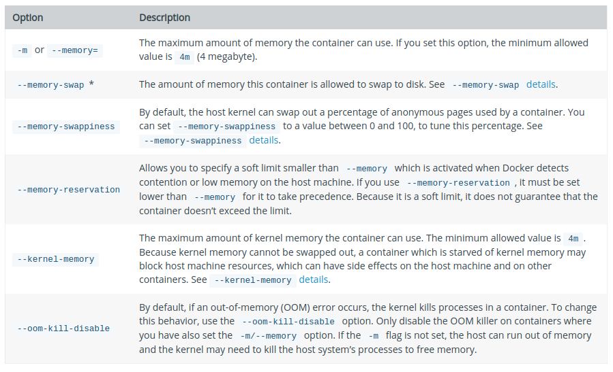

Slide 10
--memory-swap(--memory启用时这个配置才生效)
--memory-swap | --memory | 描述
正数S | 正数M | 总共可用空间为S, ram为M, SWAP空间大小为S-M, 若S<=M, 则无SWAP空间
0/unset | 正数M | SWAP空间为2*M
-1 | 正数M | 若宿主机启用了SWAP, 则表示容器最大可用SWAP与宿主机一致
在容器中使用`free`看到的空间并不具有其所展示的空间的指示意义

Slide 11
CPU
By default, each container’s access to the host machine’s CPU cycles is unlimited.
You can set various constraints to limit a given container’s access to the host machine’s CPU cycles. Most users use and configure the default CFS scheduler.
In Docker 1.13 and higher, you can also configure the realtime scheduler.

Slide 12
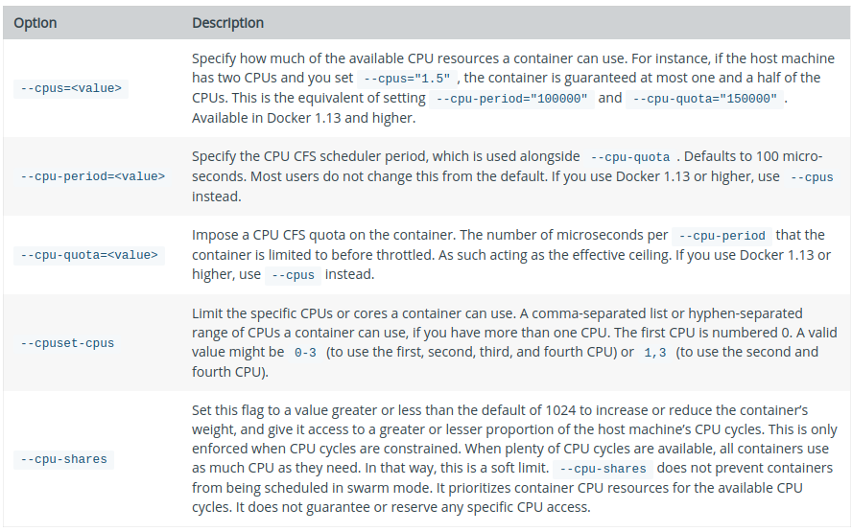

Slide 13
--cpu-shares(按比例)
如下图, 如果运行3个容器
每个容器运行CPU的比例为2:1:2; 2/5, 1/5, 2/5
如果在A空闲不使用CPU的时候, B和C分别可以使用1/3, 2/3
如果在A, C都空时则B可以使用的为全部
A:1024
B:512
C:1024

Slide 14
- cpus(限制使用的核数)
- cpuset-cpus: 限制使用那个核
docker-stress-ng: 用来压测的镜像

Slide 15
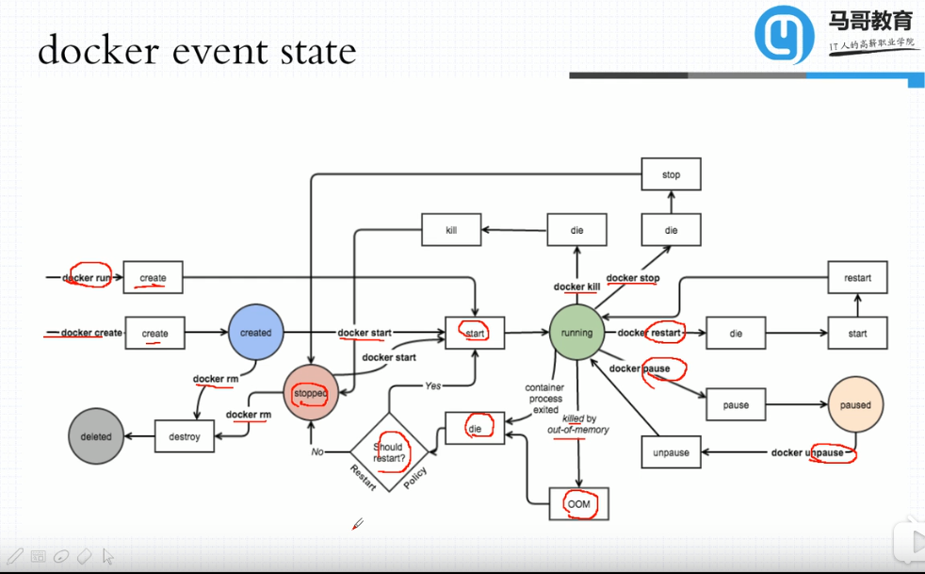

Slide 16
docker 容器status
created
deleted
paused
running
stoped

Slide 17
docker网桥链接图
C1:172.17.1.2
C2:172.17.1.3
C3:172.17.1.4
eth0
eth0
eth0
docker0:172.17.1.1
veth*
veth*
veth*
ipforward
eth0

Slide 18
C1
C2
C3
C4
C5
S1
S1
Docker主机内不同网段通信可以编写route规则实现

Slide 19
s:192.168.1.2
d:www.baidu.com
s:172.17.17.5
d:www.baidu.com
c1:192.168.1.2
route1:172.17.17.5
server:www.baidu.com
SNAT:改变源地址
DNAT:改变目标地址
s:172.17.17.5
d:10.14.1.110
Docker跨主机之间的通信
1.可以通过SNAT和DNAT来是实现;问题是效率比较低
2.可以通过桥接直接通信,即容器网卡直接关联在物理网卡上
3.叠加网络:overlay network
real_server:10.14.1.110

Slide 20
overlay工作原理, 参考地址:https://www.bilibili.com/video/av7501587?from=search&seid=14190572023490393152
overlay:叠加网络,也叫做网络隧道
物理网卡
uplink:跨主机访问的收发接口
OVS
Uplink接口
数据报文通过VXLAN格式传递,VXLAN接口用于数据的封装与接封装
internal接口
VXLAN接口
tap接口
tap接口
C1
C2

Slide 21
overlay大致原理
1. ovs存储c1对应物理机1,c2对应物理机2的关系表
2. 当c1与c2通信的时候,通过查表得到目标主机在物理机2上面
3.通过XVLAN封装,将数据包封装成如下所示,那么同时知道物理机地址,与虚拟机地址,那么就可以通信了
用一个IP承载另外一个IP叫做隧道
物理机1网卡
物理机2网卡
ovs(openvSwitch)
ovs(openvSwitch)
c1:172.17.1.10
c1:172.17.1.11
s:物理机1
d:物理机2
s:c1
d:c2

Slide 22
vlan(virtual local area network): 同一个vlan可以相互通信,不同的vlan之间不能通信

Slide 23
手动模拟容器网卡工作原理
ip netns:网络命名空间管理
1. ip netns add r1 #创建一个命名空间
2. ip netns list #查看创建的命名空间
3. ip netns exec r1 ifconfig -a #在r1空间上执行ifconfig -a命令
ip link:网络设备管理
1. ip link add name veth1.1 type veth peer name veth1.2 #创建一对虚拟网卡
2. ip link show #查看刚刚创建的网卡对
3. ip link set veth1.2 netns r1 #将虚拟网卡veth1.2放入r1里面
4. ip netns exec r1 ip link set veth1.2 name eth0 #将veth1.2改名为eth0
5. ifconfig veth1.1 172.17.3.1/24 up #启动veth1.1
6. ip netns exec r1 ifconfig eth0 172.17.3.2/24 up #启动r1中eth0
7. ping 172.17.3.2 #测试网络是否可用
8. iptables -t nat -A POSTROUTING -s 172.17.3.0/24 -j MASQUERADE #配置nat转发
docker network
1. docker network ls #显示docker创建的网络
2. docker network create -d bridge --subnet “172.17.10.0/24” --gateway “172.17.10.1” mybr0 #创建虚拟网络接口
3. docker run --name xxx --net mybr0 #设置docker使用mybr0网络接口
/proc/sys/net/ipv4/, 该目标存放网络管理一下重要参数

Slide 24
DEVOPS
CI:持续集成
开发
测试
CD:持续交付
CD:持续部署

Slide 25
K8S
自动装箱
自我修复
水平扩展
服务发现
负载均衡
自动发布与回滚
密钥和配置管理
存储编排
批量处理执行

Slide 26
结构
master
nodes

Slide 27
master
多master为了高可用
组件
api server
node schedule:容器调度器
controller管理监控nodes
controller manager管理监控controller
etcd
node
kubelet:与master通信
容器引擎:docker
kube-proxy
pod
fluentd
schedule
controller
controllermanager
api server
etcd
kubelete
docker
proxy
pod
fluentd

Slide 28
pod:kubernetes最小管理单元,一个pod由一个或多个container组成(一般一个POD由一个container组成),一个pod就像一个虚拟机,他们共享:
NETWORK
IPC
UTS
存储卷
隔离
USER
MOUNT
PID
Label: key-value
Label Selector
container
container
container
存储卷

Slide 29
pod类型
自主式pod
管理器管理的pod
replication controller
滚动和回滚更新
有pod宕机,会根据需求创建新的pod
replicaSet(副本集)
deployment:管理无状态pod
HPA:水平pod自动伸缩控制器
statefulSet:管理有状态pod
DaemonSet
job

Slide 30
HPA(horizontal pod autoscaler): 按需管理pod,自动伸缩,水平自动伸缩扩展pod管理器;HPA通过注册中心自动发现pod, 这个中间注册中心叫做:service,通过注册中心自动伸缩pod
自动创建出来的pod,是全新的pod, 网络地址是会改变的, 这个时候需要服务发现组建
新建的pod要立马注册到service组件中
service组件会不断与pod之前保持心跳,来确保每个pod能用
service组件(自动发现服务组件):
iptables:DNAT
ipvs(新版使用这个)
service通过标签选择器来关联pod(label)
addon

Slide 31
kubectl(user commands)
internet
master
authentication
firewall
API
schedule actuator
REST(controllers, services, pod...)
kubelete
proxy
node
docker
pod
pod
pod
controller manager
schedule
container
container
container
etcd
container
container
container
container
container
container

Slide 32
核心组件
1. etcd保存了整个集群的状态；
2. apiserver提供了资源操作的唯一入口，并提供认证、授权、访问控制、API注册和发现等机制；
3. controller manager负责维护集群的状态，比如故障检测、自动扩展、滚动更新等；
4. scheduler负责资源的调度，按照预定的调度策略将Pod调度到相应的机器上；
5. kubelet负责维护容器的生命周期，同时也负责Volume（CVI）和网络（CNI）的管理；
6. Container runtime负责镜像管理以及Pod和容器的真正运行（CRI）；
7. kube-proxy负责为Service提供cluster内部的服务发现和负载均衡；
addons
1. kube-dns负责为整个集群提供DNS服务
2. Ingress Controller为服务提供外网入口
3. Heapster提供资源监控
4. Dashboard提供GUI
5. Federation提供跨可用区的集群
6. Fluentd-elasticsearch提供集群日志采集、存储与查询

Slide 33
1. client 知道service的域名, 通过dns走dns解析器得到sevice的ip地址
2. client 通过访问service, service会DNAT到后面的真实的pod上去
client
集群dns解析器
service hostname
service
label
pod
pod
pod

Slide 34
NMT(Nginx+Tomcat+Mysql)
C:Controller
Nginx
三要素
1.POD
2.Controller
3.Service
C
service
service
C
Tomcat
service
C
mysql

Slide 35
物理机节点
3个网络,都不一样
1.物理机网络
2.service网络
3.pod网络
service
pod

Slide 36
overlay network
几个问题:
1.同一个pod内多个容器间通信
2.跨pod的容器通信
3.pod与service通信
service存在与每个物理机上的ipvs或者iptables, 这样,service就可以与pod之间进行通信
service只不过是主机的iptables规则,docker0桥,每个宿主机上都要有规则
某个容器试图去访问service地址时, 他应该把请求送给网关, 一般是docker0桥的地址
docker0桥通过检查iptables规则,就知道service地址在哪里了
如果pod发生了改变,靠标签选择器来反映,让service知道
service怎么改变所有节点上的相关规则呢?
kube-proxy,运行在node节点上,负责与api-server进行通信,每个pod发生改变的时候,这个结果需要保存在api-server中;
kube-proxy管理service
api-server需要存储整个集群各个节点的状态信息,master 的数据存在etcd上面,共享存储, 所有状态信息全部存储在etcd上,所以etcd需要高可用

Slide 37
kubenet
master, apiserver
etcd
etcd
kube-proxy
etcd

Slide 38
1. master
2. node
3. etcd
master
node
etcd

Slide 39
CNI:container network interface, 容器网络接口, 主要遵守这个接口即可
1.Flannel:网络配置(容易)
2.calico:网络配置+网络策略(复杂)
3.calnel:网络配置+网络策略(Flannel+ calico)
k8s网络命名空间隔离

Slide 40
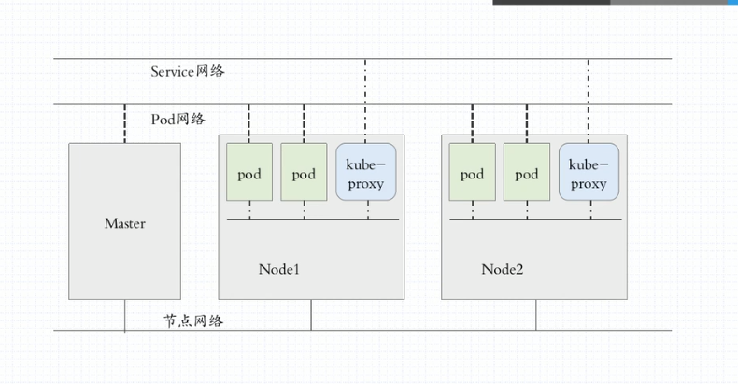
kubernetes网络

Slide 41
controller
schedule
apiserver
etcd
kubelete
proxy
node
docker
node
docker registry

Slide 42
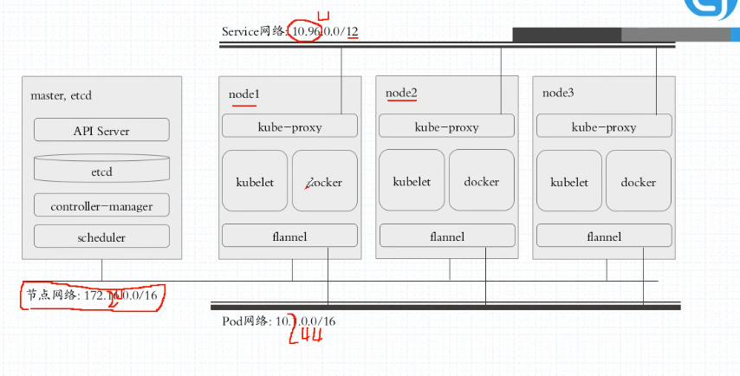

Slide 43
安装kubernetes及简单应用

Slide 44
# ubuntu安装kubernetes
```
#按装制定版本的docker https://blog.csdn.net/liqi_q/article/details/83030737
# 安装指南 https://juejin.im/post/5b8a4536e51d4538c545645c
# 安装 kubeadm, kubelet and kubectl
cat <<EOF > /etc/yum.repos.d/kubernetes.repo
[kubernetes]
name=Kubernetes
baseurl=http://mirrors.aliyun.com/kubernetes/yum/repos/kubernetes-el7-x86_64
enabled=1
gpgcheck=0
repo_gpgcheck=0
gpgkey=http://mirrors.aliyun.com/kubernetes/yum/doc/yum-key.gpg
http://mirrors.aliyun.com/kubernetes/yum/doc/rpm-package-key.gpg
EOF
setenforce 0
yum install -y kubelet kubeadm kubectl --disableexcludes=kubernetes
systemctl enable kubelet && systemctl start kubelet
```

Slide 45
```
# centos7安装指南 https://blog.51cto.com/caiyuanji/2240546?source=dra
# https://juejin.im/post/5b8a4536e51d4538c545645c
#安装指定版的docker
yum install -y yum-utils device-mapper-persistent-data lvm2
yum-config-manager --add-repo http://mirrors.aliyun.com/docker-ce/linux/centos/docker-ce.repo
yum list docker-ce --showduplicates | sort -r
yum install docker-ce-18.06.3.ce-3.el7 -y
systemctl start docker
#安装kubernets相关
cat <<EOF > /etc/yum.repos.d/kubernetes.repo
[kubernetes]
name=Kubernetes
baseurl=https://mirrors.aliyun.com/kubernetes/yum/repos/kubernetes-el7-x86_64
enabled=1
gpgcheck=1
repo_gpgcheck=1
gpgkey=https://mirrors.aliyun.com/kubernetes/yum/doc/yum-key.gpg https://mirrors.aliyun.com/kubernetes/yum/doc/rpm-package-key.gpg
EOF
# Set SELinux in permissive mode (effectively disabling it)
setenforce 0
sed -i 's/^SELINUX=enforcing$/SELINUX=permissive/' /etc/selinux/config
yum install -y kubelet kubeadm kubectl --disableexcludes=kubernetes
```

Slide 46
```
# 检查需要那些镜像
kubeadm config images list
# 下载相关镜像
#!/bin/bash
images=(
kube-apiserver:v1.15.3
kube-controller-manager:v1.15.3
kube-scheduler:v1.15.3
kube-proxy:v1.15.3
pause:3.1
etcd:3.3.10
coredns:1.3.1
pause-amd64:3.1
kubernetes-dashboard-amd64:v1.10.0
heapster-amd64:v1.5.4
heapster-grafana-amd64:v5.0.4
heapster-influxdb-amd64:v1.5.2
)
for imageName in ${images[@]} ; do
docker pull registry.cn-hangzhou.aliyuncs.com/google_containers/$imageName
docker tag registry.cn-hangzhou.aliyuncs.com/google_containers/$imageName k8s.gcr.io/$imageName
done
```

Slide 47
1. 确保`/proc/sys/net/bridge/bridge-nf-call-ip6tables`, `/proc/sys/net/bridge/bridge-nf-call-iptables`都是1
2. `rpm -ql kubelet`
```
/etc/kubernetes/manifests
/etc/sysconfig/kubelet
/usr/bin/kubelet
/usr/lib/systemd/system/kubelet.service
```
3.`systemctl enable docker`
4.关闭firewalld
5.vim /etc/sysconfig/kubelete
```
KUBELET_EXTRA_ARGS="--fail-swap-on=false --cgroup-driver=cgroupfs"
```
`systemctl daemon-reload && systemctl enable kubelet`

Slide 48
```
# 启动master
systemctl stop firewalld && systemctl disable firewalld
kubeadm init --pod-network-cidr=10.244.0.0/16 --service-cidr=10.96.0.0/12
cd ~
mkdir .kube
cp -i /etc/kubernetes/admin.conf .kube/config
kubectl get cs
kubectl get ns
kubectl get nodes
#安装flannel
wget https://raw.githubusercontent.com/coreos/flannel/master/Documentation/kube-flannel.yml
ls kube-flannel.yml
kubectl apply -f kube-flannel.yml
# 查看是否ready
kubectl get nodes
```

Slide 49
# node
hostnamectl set-hostname node1 #改主机名
echo “127.0.0.1 node1” >> /etc/hosts
`KUBELET_EXTRA_ARGS="--fail-swap-on=false --cgroup-driver=systemd"`
journalctl -xefu kubelet
systemctl status kubelet
systemctl status firewalld
systemctl daemon-reload && systemctl enable kubelet
systemctl stop firewalld && systemctl disable firewalld
kubeadm join 192.168.1.91:6443 --token j12g0i.r1qa2obfazek6j8m --discovery-token-ca-cert-hash sha256:3e07649df07f13c60d239f31fba5affe459a08ce232cd63b757c915bede47e03
# 查看
kubectl get nodes
kubectl get pods -n kube-system
kubectl get pods -n kube-system -o wide
kubectl get service -n kube-system #查看系统service

Slide 50
```
# service:10.96.0.0/12
# pod:10.244.0.0/16
kubectl cluster-info #集群信息
kubectl run nginx-deploy --image=nginx --port=80 --replicas=1 --dry-run=true
kubectl run nginx-deploy --image=nginx --port=80 --replicas=1
kubectl get pods -n kube-system -o wide
kubectl expose #暴露服务
kubectl expose deployment nginx-deploy --name=nginx --port=80 --target-port=80 --protocol=TCP
kubectl get services
curl 10.101.202.42
# 查看系统提供的service
kubectl get service -n kube-system
# 通过服务名来访问服务,这里的服务名是nginx, 通过系统提供的dns service
dig -t A nginx @10.96.0.10
dig -t A nginx.default.svc.cluster.local @10.96.0.10
# run一个客户端POD
kubectl run client --image=busybox --replicas=1 -it --restart=Never
kubectl get pods -o wide #查看pod
# 进入client中查看dns解析服务器
cat /etc/resolv.conf
kubectl describe service nginx #查看service nginx的描述
```

Slide 51
```
kubectl get pods --show-labels #查看pods及标签
kubectl edit service nginx #编辑nginx相关信息
kubectl delete service nginx #删除nginx service
kubectl get deployment #查看系统里面的deployment
kubectl expose deployment nginx-deploy --name=webserver --port=80 --target-port=80
```
service
通过labels查找pod
pod
pod
pod

Slide 52
```
kubectl get pods -w #监控着查看pods相关信息
kubectl run myapp --image=ikubernetes/myapp:v1 --replicas=2 #创建一个myapp deployment
kubectl expose deployment myapp --name=myapp --port=80 #将myapp发布成一个myapp的服务
kubectl describe pod nginx-deploy-59f5f764bb-n5vjx #查看pod的描述
kubectl exec nginx-deploy-59f5f764bb-n5vjx -c nginx-deploye -it /bin/bash #进去容器的交互页面
kubectl scale --replicas=4 deployment myapp #将myapp扩展到4个pod
kubectl describe deployment myapp #查看myapp的描述
kubectl get pods
kubectl scale --replicas=1 deployment myapp #将myapp缩减到1个pod
kubectl scale --replicas=4 deployment myapp #将myapp扩展到4个pod
kubectl set image deployment myapp myapp=ikubernetes/myapp:v2 #pod升级
kubectl rollout status deployment myapp #查看升级状态
# busybox client上检查升级状态
####
while [ "1" == "1" ]
do
wget -O - -q myapp
sleep 1
done
######
```

Slide 53
```
kubectl rollout undo deployment myapp #回滚
kubectl rollout history deployment myapp #查看vision历史
kubectl rollout undo deployment myapp --to-revision=1 #回滚到指定的vision
#发布服务到集群外
kubectl edit service myapp
`type:CluterIp`=>`type:NodePort`
# node节点
iptables -t nat -Lnv
kubectl get ns/namespace #获取名称空间啊
kubectl create namespace/ns dev
kubeclt delete ns dev
```

Slide 54
自主式POD资源清单配置

Slide 55
RESTFUL API
1. GET 2. POST 3. PUT 4. DELETE
资源:对象
1. workload: Pod, Deployment, Replication Controller, replicaSet, StatefulSet ..
2. 服务发现及负载均衡: Service, Ingress
3. 配置与存储: Volume, CSI
4. 集群资源:
Role
namespace
node
ClusterRole
...
5. 元资源类型
HPA
PodTemplate
LimitRange

Slide 56
```
# 查看pod的配置清单,以yaml信息显示
kubectl get pod myapp-84cd4b7f95-cd2hm -o yaml
kubectl get pod myqpp -o json
```
创建资源:
apiserver之接受json格式的资源定义;
yaml格式给到apiserver, apiserver会把转化成json, 然后提交

Slide 57
```
kubectl explain pod #查看pod所需要的字段
kubectl explain pod.spec #查看spec
kubectl explain pod.spec.shareProcessNamespace
...
```
myapp.yaml
```
apiVersion: v1
kind: Pod
metadata:
name: myapp
namespace: default
labels:
app: myapp
tier: frontend
spec:
containers:
- name: myapp1
image: ikubernetes/myapp:v1
- name: myapp2
image: ikubernetes/myapp:v1
```
$ kubectl create -f myapp.yaml
$ kubectl logs myapp busybox #查看容器运行的日志
$ kubectl delete -f myapp.yaml #删除pod
$ kubectl exec myapp -c myapp1 -it /bin/sh #容器命令行

Slide 58
资源配置清单: $ kubectl get pod myapp -o json #查看配置清单相关
apiVersion: kubectl api-versions获取apiVersion
kind:资源类别
metadata:元数据
name
namespace(kubernetes级别的概念,不是linux的namespace)
annotations: 资源注解,和labels定义差不多
selfLink:/api/GROUP/VERSION/namespaces/NAMESPACE/TYPE/NAME
labels
spec: 用户期望的状态
nodeSelector:节点选择器
nodeName:直接运行在指定节点上
restartPolicy:重启策略
Awalys
Never
OnFailure:失败时重启

Slide 59
containers
name
image
imagePullPolicy: allways(总是到registry拉取镜像, lastest), never(不管本地有没有都不去远端拉取), ifNotPresent(本地没有就去远端拉取)
ports:<object[]>容器内暴露的端口的相关的信息,这种暴露是说明暴露端口的相关的信息,与端口暴露与否无关,让用户知道,container那些端口有什么服务
containerPort:容器端口
hostIP
hostPort:节点端口
name
protocol:TCP/UDP/SCTP
args<string[]>
command<string[]>
lifecicyle
preStop
postStart
livenessProbe
readinessProbe
status: 当前状态, status无限向spec靠近

Slide 60
command, args, 与dockerfile对比
DockerFile | Kubernetes
Entrypoint | command
Cmd | args
1. 没定义command, args, 则使用Entrypoint+Cmd
2. 没定义args, 则运行command
3. 没定义command, 则使用Entrypoint+args
4. 定义command+args, 则使用command+args

Slide 61
nodeSelector, nodeName
```
# 将该Pod配置到kubernetes.io/hostname: localhost.localdomain的机器上
apiVersion: v1
kind: Pod
metadata:
name: myapp
namespace: default
labels:
app: myapp
tier: frontend
hello: fucker
spec:
containers:
- name: myapp1
image: ikubernetes/myapp:v1
nodeSelector:
kubernetes.io/hostname: localhost.localdomain
```

Slide 62
标签选择器, 标签管理
$ kubectl get pods -l app=myapp,tire=frontend --show-labels #标签选择器
```
# -l 选项也适用
# Update pod 'foo' with the label 'unhealthy' and the value 'true'.
kubectl label pods foo unhealthy=true
# Update pod 'foo' with the label 'status' and the value 'unhealthy', overwriting any existing value.
kubectl label --overwrite pods foo status=unhealthy
# Update all pods in the namespace
kubectl label pods --all status=unhealthy
# Update a pod identified by the type and name in "pod.json"
kubectl label -f pod.json status=unhealthy
# Update pod 'foo' only if the resource is unchanged from version 1.
kubectl label pods foo status=unhealthy --resource-version=1
# Update pod 'foo' by removing a label named 'bar' if it exists.
# Does not require the --overwrite flag.
kubectl label pods foo bar-
```

Slide 63
```
kubectl run myapp --image=ikubernetes/myapp:v1 --replicas=4
kubectl get pods --show-labels
# attachment
kubectl label pods johnny=nicolas -l run=myapp
# update
kubectl label --overwrite pods johnny=wesley -l johnny=nicolas
```
标签选择器
等值关系 =, ==, !=
集合关系 in, notin
内嵌字段使用标签选择器
matchLabels:直接给定键值
matchExpressions:基于表达式来使用标签选择器{key:”key1”, operator:”=”, values:[v1, v2, ...]}
In, NotIn, values必须为非空列表
Exists, NotExists, values必须为空列表

Slide 64
容器的生命周期
liveness probe
init c1
init c2
readiness probe
init c3
pre stop
main container
post start

Slide 65
pod生命周期中的重要行为
初始化容器
post start, pre stop钩子
容器探测
liveness probe: 探测容器是否存活；一旦不存活根据restartPolicy来决定怎么重启
执行指定命令
向指定服务发TCP请求
向指定http服务发送 get请求
readiness probe: 探测容器中的主要进程是否就绪,可以对外提供服务
执行指定命令
向指定服务发TCP请求
向指定http服务发送 get请求
优雅结束: 先发送terminate信息,让服务标注结束,此时服务不再接收请求,并且给这个过程设置一段时长,过了这个时长,如果服务还没有结束,则发送kill信号,强行终止

Slide 66
$ kubectl explain pod.spec.container.readinessProbe #就绪探测
$ kubectl explain pod.spec.container.livenessProbe #存活探测
$ kubectl explain pod.spec.container.lifecycle #生命周期
livenessProbe(三种探针只要定义一种即可)
exec
httpGet
tcpSocket
failureThreshold: 失败几次后认为失败
successThreshold:成功几次后认为成功
initialDelaySeconds: 容器启动完成后,等待多少秒开始探测,因为刚初始化完就立马探测,可能还没有就绪,探测就会失败
periodSeconds:探测周期
timeoutSeconds: 探测超时时长规定
readinessProbe: 就绪性探测, 就绪性探测完成后, contanier提供的服务才能通过pod关联到service上, 不然不能关联到service上; 如果不做readinessProbe, 那么会导致很多用户的请求失败

Slide 67
lifecycle
postStart: 容器被创建后执行的命令
exec
httpGet
tcpSocket
preStop: 容器停止前执行的命令

Slide 68
```
# exec探针
apiVersion: v1
kind: Pod
metadata:
name: myapp
namespace: default
labels:
app: myapp
tier: frontend
hello: fucker
spec:
containers:
- name: myapp1
image: ikubernetes/myapp:v1
command: ["/bin/sh"]
args: ["-c", "touch /tmp/test_cc; sleep 20; rm -f /tmp/test_cc"]
livenessProbe:
exec:
command:
- "test -e /tmp/test_cc"
restartPolicy: OnFailure
nodeSelector:
kubernetes.io/hostname: node1
```

Slide 69
```
# liveness-http-get
apiVersion: v1
kind: Pod
metadata:
name: liveness-http-get
namespace: default
labels:
app: liveness-http-get
tier: frontend
spec:
containers:
- name: liveness-http-get
image: ikubernetes/myapp:v1
ports:
- name: health-check
containerPort: 80
livenessProbe:
httpGet:
port: health-check
path: /index.html
initialDelaySeconds: 5
```

Slide 70
```
#readiness-http-get probe
apiVersion: v1
kind: Pod
metadata:
name: readiness-http-get
namespace: default
labels:
app: readiness-http-get
tier: frontend
spec:
containers:
- name: readiness-http-get
image: ikubernetes/myapp:v1
ports:
- name: health-check
containerPort: 80
readinessProbe:
httpGet:
port: health-check
path: /index.html
initialDelaySeconds: 5
```

Slide 71
```
# post start
apiVersion: v1
kind: Pod
metadata:
name: post-start
namespace: default
spec:
containers:
- name: post-start
image: ikubernetes/myapp:v1
imagePullPolicy: IfNotPresent
lifecycle:
postStart:
exec:
command:
- "/bin/sh"
- "-c"
- "touch fucker"
```

Slide 72
状态
pending: 没有满足条件的node时候,
running
failed
succeed
unknow: 当pod所处的node的kubelet程序出问题的时候, 联系不上了

Slide 73
pod控制器

Slide 74
replication controller
replicaSet(rs):replication controller升级
deployment: 通过控制replicaSet来控制pod
滚动更新,回滚:控制更新粒度和策略
daemonSet:在集群的每个节点上都运行一个pod副本,比如fluend日志收集pod, 每个节点都要运行且只运行一个；也可以在集群的部分节点上都运行一个pod副本, 通过标签选择器选择节点
job: 一次性运行, 任务完成即可结束退出
cronJob:周期性运行, 周期性开始结束
statefulSet:管理有状态pod
redis cluster
mysql主从
zookeeper
pod
es
fluend

Slide 75
ReplicaSet: $ kubectl explain rs
```
apiVersion: apps/v1
kind: ReplicaSet
metadata:
name: rs-demo
namespace: default
spec:
replicas: 2
selector:
matchLabels:
run: rs-demo
type: demo
template:
metadata:
labels:
run: rs-demo
type: demo
spec:
containers:
- name: rs-demo-myapp
image: ikubernetes/myapp:v1
ports:
- containerPort: 80
name: myapp-80
livenessProbe:
exec:
command:
- "/bin/sh"
- "-c"
- "ps aux"
initialDelaySeconds: 5
readinessProbe:
httpGet:
port: myapp-80
path: /index.html
initialDelaySeconds: 10
```
蓝绿部署升级图
rs
service
pod
rs1
service
rs2
pod:v1
pod:v2
pod:v2
service
rs2
pod:v2
pod:v2

Slide 76
deployement:建立在rs基础上,管理pod
pod:v1
pod:v1
pod:v1
pod:v1
pod:v1
pod:v2
pod:v2
pod:v2
pod:v2
rs1
rs2
rs1
rs2
rs1
rs2
Deployment
Deployment
Deployment

Slide 77
apiVersion: extensions/v1beta1
kind: Deployment
metadata:
name: deployment-demo
namespace: default
spec:
replicas: 4
selector:
matchLabels:
app: deployment-demo
type: demo
template:
metadata:
labels:
app: deployment-demo
type: demo
spec:
containers:
- name: deployment-demo-container
image: ikubernetes/myapp:v1
ports:
- name: port-80
containerPort: 80
readinessProbe:
httpGet:
path: /index.html
port: port-80
initialDelaySeconds: 10
periodSeconds: 3
strategy:
type: RollingUpdate
rollingUpdate:
maxSurge: 25%
maxUnavailable: 25%
$ kubectl apply -f deployment-demo.yaml
$ kubectl get deployment -w
$ kubectl get pods --show-labels
$ kubectl get replicaSet --show-labels
# 直接更新deployment-demo.yaml, 再配合使用apply, 即可更新
$ kubectl rollout history deployment deployment-demo #查看历史
$ kubectl rollout undo deployment demployment-demo --to-revision=1 #回滚
$ kubectl patch deployment deployment-demo -p '{“spec”:{“replicas”:2}}' #修改replicas 为2
$ kubectl scale deployment deployment-demo replicas=2
$ kubectl edit deployment deployment-demo
$ kubectl rollout status deployment deployment-demo #监控更新
$ kubectl set image # 更新镜像

Slide 78
kubectl explain deployment.spec
replicas
selector
strategy
rollingUpdate
maxSurge: 数字或者百分比, 表示最大可以多多少
maxUnavilable: 数字或者百分比, 表示最大可以少多少
type: Recreate, RollingUpdate
template #类似pod的信息
metadata
spec
revisionHistoryLimit: 表示保存几个版本

Slide 79
```
kind: DaemonSet
metadata:
name: daemon-set-demo
namespace: default
spec:
selector:
matchLabels:
app: daemon-set-demo
type: demo
template:
metadata:
labels:
app: daemon-set-demo
type: demo
spec:
hostNetwork: true
containers:
- name: daemon-set-demo-container
image: ikubernetes/myapp:v1
ports:
- name: port-80
containerPort: 80
readinessProbe:
httpGet:
path: /index.html
port: port-80
initialDelaySeconds: 10
periodSeconds: 3
updateStrategy:
type: RollingUpdate
rollingUpdate:
maxUnavailable: 25%
```
DaemonSet: 让集群的每个节点,或者指定选择的节点, 运行且只运行一个pod, 每个DaemonSet运行多少个pod由有多少台机器决定
daemonSet.spec.template.spec.nodeSelector可以作为结点选择器
pod.spec.hostNetwork # pod直接使用物理机节点网络
$ curl -i 192.168.1.92
应用场景
日志收集，比如fluentd，logstash等
系统监控，比如Prometheus Node Exporter，collectd，New Relic agent，Ganglia gmond等
系统程序，比如kube-proxy, kube-dns, glusterd, ceph等

Slide 80
Service(svc)

Slide 81
node网络
pod网络
service/cluster网络(虚拟网络, node上的iptables/ipvs规则)
service的工作依赖于coreDns, pod通过coreDns来解析service地址
client
集群dns解析器
apiservice
watch
kubeproxy
service hostname
kubeproxy watch apiservice上的service变动,然后即使更新到node的iptables/ipvs规则中来
service
label
pod
pod
pod

Slide 82
User Space
nodeA
kubeproxy接收并调度
nodeB
podB
podA
podC
podD
4
1
kubeproxy
kubeproxy
2
3
service网络
4

Slide 83
iptables
apiServer
nodeB
nodeA
iptables调度, kubeproxy负责watch来自apiserver上的serivce变动
kubeproxy
kubeproxy
podB
podA
podC
podD
1
2
service网络(ipTables)
kernelSpace
kernelSpace

Slide 84
ipvs
apiServer
nodeB
nodeA
ipvs调度
kubeproxy
kubeproxy
podB
podA
podC
podD
1
2
service网络(ipvs)
kernelSpace
kernelSpace

Slide 85
service如何使用iptables
serverice-demo使用deployment-test
apiVersion: extensions/v1beta1
kind: Deployment
metadata:
name: deployment-test
spec:
replicas: 2
selector:
matchLabels:
l1: deployment-demo
strategy:
type: RollingUpdate
rollingUpdate:
maxSurge: 50%
maxUnavailable: 50%
template:
metadata:
name: deployment-demo
labels:
l2: myapp
l1: deployment-demo
spec:
containers:
- image: ikubernetes/myapp:v1
imagePullPolicy: IfNotPresent
name: deployment-demo-instance
apiVersion: v1
kind: Service
metadata:
name: service-demo
spec:
ports:
- port: 80
targetPort: 80
selector:
l2: myapp

Slide 86
$ kubectl get pods -o wide
pod1: 10.244.1.27
pod1: 10.244.1.70
pod1: 10.244.1.71
$ kubectl get service -o wide
service-demo: 10.103.40.144
$iptables -t nat -Lnv
pod1
10.244.1.27
10.103.40.144
service-demo
pod2
10.244.1.70
service 会自动创建一个endpoint来保留pods的相关信息
$ kubectl get endpoints
pod3
10.244.1.71

Slide 87
$ iptables -t nat -Lnv #核心几个数据
KUBE-SVC-ZZUAGPFIIITEJC4D tcp -- * * 0.0.0.0/0 10.103.40.144 /* default/service-demo: cluster IP */ tcp dpt:80
Chain KUBE-SVC-ZZUAGPFIIITEJC4D (1 references)
KUBE-SEP-CZ7X36B5PQ5ULU47
KUBE-SEP-RE3KRURTZFYO5DIE
KUBE-SEP-ZRCWQAEH6GNUNLVF
Chain KUBE-SEP-CZ7X36B5PQ5ULU47
DNAT tcp -- * * 0.0.0.0/0 0.0.0.0/0 tcp to:10.244.1.27:80
Chain KUBE-SEP-RE3KRURTZFYO5DIE
DNAT tcp -- * * 0.0.0.0/0 0.0.0.0/0 tcp to:10.244.1.70:80
Chain KUBE-SEP-CZ7X36B5PQ5ULU47
DNAT tcp -- * * 0.0.0.0/0 0.0.0.0/0 tcp to:10.244.1.71:80

Slide 88
service(svc) 三种工作模式
user space(弃用)
iptables(没开启ipvs, 则使用iptbales)
ipvs(开启了ipvs, 则使用ipvs)
type:
ClusterIP(默认):分配集群地址,仅用于集群内通信
ExternalName: 把集群外部的服务引用到集群内部来, 在集群内部使用
NodePort: 将服务发布到node上,集群外部可以访问
LoadBalancer:
资源记录: SVC_NAME.NS_NAME.DOMAIN.LTD,
redis.default.src.cluster.local: $dig -t A redis.default.svc.cluster.local. @10.96.0.10
```
kubectl get ns/namespace #查看名称空间
kubectl get pods -n kube-system #查看系统相关的Pods
```

Slide 89
# 进入到pod容器内
# 部署参数里面--cluster-domain, 可以指定cluster-domain, 默认为: cluster.local
$ cat /etc/resolv.conf
nameserver 10.96.0.10 #表示dns
search default.svc.cluster.local svc.cluster.local cluster.local #表示搜索域
$ nslookup service-demo #使用的default.svc.cluster.local域
$ nslookup service-demo.default #使用svc.cluster.local
$ nslookup service-demo.default.svc #使用cluster.local
$ nslookup service-demo.default.svc.cluster.local
# 下面4种用法都可以
$ wget http://service-demo:80
$ wget http://service-demo.default:80
$ wget http://service-demo.default.svc:80
$ wget http://service-demo.default.svc.cluster.local:80

Slide 90
```
# demo
apiVersion: v1
kind: Service
metadata:
name: redis
namespace: default
spec:
type: ClusterIP
selector:
app: redis
role: logstor
ports:
- port: 6379
targetPort: 6379
```

Slide 91
External:
当集群内部某个pod需要访问集群外部的服务的时候, 由于pod是内网,则无法访问外网, 这个时候需要建立一个service来代理Pod访问外部服务的能力
service.spec.sessionAffinity: 会话保持
Ingress:
也是一种k8s引入外部服务的方法
outer servie
集群
service
pod

Slide 92
无头service
- 常规service, client请求过来,解析到service的ip,然后与serivce进行通信,转发至服务pod
- 无头service, client请求过来,会直接解析到service后面的服务pod的ip, 然后直接和pod进行通信
```
# 无头服务器
apiVersion: v1
kind: Service
metadata:
name: myapp-service
namespace: default
spec:
sessionAffinity: ClientIP
sessionAffinityConfig:
clientIP:
timeoutSeconds: 10800
clusterIP: None
selector:
app: deployment-demo
type: demo
ports:
- port: 80
targetPort: 80
```
$ kubectl get service -n kubesystem
$ dig -t A myapp-service.default.svc.cluster.local
$ dig myapp-service.default.svc.cluster.local #解析域名
$ wget -O - -q myapp-service
$ while true; do wget -O - -q myapp-service/hostname.html; sleep 1; done

Slide 93
real service
nginxpod
client
node balancer
nodeportservice
k8s传统的https解析流程
1. client请求至node balancer
2. node balance分发至node
3. node DNAT至nodeport service
4.nodeport service转发至nginx pod
5. nginx pod转换https=>http
6. nginx 转发http至real service
7. realservice转发至real service pod
缺点
转发太多,效率太慢

Slide 94
nginx pod通过共享node的网络空间, 实现代理转发
少了两层
1. nodeport service
2. real service
nginxpod
client
node balancer
k8s进阶的https解析流程
1. client请求至node balancer
2. node balance分发至node 的nginx pod
3. nginx pod转换https=>http
4. nginx 转发http至real service pod
缺点 1. 每个node只能运行一个nginx pod, 一旦nginx pod挂了, 就不能通信了
解决方案:
daemonSet pod控制器

Slide 95
类DaemonSet解决方案: Ingress Controller
1. 我们在若干个node中选取3个node专门作https解析服务
2. 在这3个节点上打上污点,以使得其他pod不能被调度到这些node上
3. 使用DaemonSet管理https解析pod,
可以失败重启
可以选择制定的node部署
可以保证一台node上只部署一个pod
容忍污点
https 解析器
1. HAproxy
2. Nginx
3. Treafik
3. Envoy
https 解析器
Ingress Controller不同与DaemonSet, ReplicaSet..., 由于DaemonSet, ReplicaSet作为master controller manager的一个组成部分; Ingress Controller是独立运行的一个或一组pod资源; 就是一个应用程序, 专门做七层代理的
https 解析器

Slide 96
问题:
集群中有若该个提供服务的pod组, nginx是如何代理至不同的pod的?
1. 解决不同的服务使用不同的pod组
2. pod组内的pod可能随时变动, 删除,增加... , 前端nginx代理服务器如何感知?
account
pay
nginx
order

Slide 97
headless service
Ingress
url location来解决不同服务使用不同pod组
account pod组
/account
nginx
upstream
/order
orderpod组
/pay
让upstream动态感知到pod的变化
1. 首先定义个headless service来监控发布这一组pod
2. service将最新的pod信息反映到Ingress中
3. 然后Ingress把pod的信息注入到Ingress controller(upstream)中
4. 同时触发nginx reload
pay pod组
Envoy可以监控配置文件的变化,动态加载配置文件信息

Slide 98
```
# 创建一组deloyment pod来提供服务
apiVersion: extensions/v1beta1
kind: Deployment
metadata:
name: deployment-demo
namespace: default
spec:
replicas: 4
selector:
matchLabels:
app: deployment-demo
type: demo
template:
metadata:
labels:
app: deployment-demo
type: demo
spec:
containers:
- name: deployment-demo-container
image: ikubernetes/myapp:v1
ports:
- name: port-80
containerPort: 80
readinessProbe:
httpGet:
path: /index.html
port: port-80
initialDelaySeconds: 10
periodSeconds: 3
strategy:
type: RollingUpdate
rollingUpdate:
maxSurge: 25%
maxUnavailable: 25%
```
```
# 创建一个headless service指向这些pods
apiVersion: v1
kind: Service
metadata:
name: myapp-service
namespace: default
spec:
sessionAffinity: ClientIP
sessionAffinityConfig:
clientIP:
timeoutSeconds: 10800
clusterIP: None
selector:
app: deployment-demo
type: demo
ports:
- port: 80
targetPort: 80
```

Slide 99
```
# 配置nginx ingress controller
wget https://raw.githubusercontent.com/kubernetes/ingress-nginx/master/deploy/static/mandatory.yaml
# 打开mandatory.yaml文件, 改成如下
kind: DaemonSet # king要改成daemonSet
#删除: replicas: 2
kubectl apply -f mandatory.yaml
```

Slide 100
```
# 配置ingress
apiVersion: extensions/v1beta1
kind: Ingress
metadata:
name: ingress-demo
namespace: default
annotations:
kubernetes.io/ingress.class: "nginx1"
ingress.kubernetes.io/rewrite-target: /
spec:
tls:
- secretName: nginx-ingress-secret
hosts:
- ingress-demo.local
backend:
serviceName: myapp-service
servicePort: 80
rules:
- host: ingress-demo.local
http:
paths:
- backend:
serviceName: myapp-service
servicePort: 80
```
1. nginx对path支持不好,所以使用host来区别不同服务
2. kubernetes.io/ingress.class: "nginx1", 是用来匹配 ingress controller, 默认是nginx, 所以默认匹配nginx ingress controller, 可以在nginx ingress controller的args里面+ `--ingress-class=nginx1`, 来匹配这里的nginx1
3. tls的配置是ssl 相关配置
```
# 生成私钥
openssl genrsa -out tls.key 2048
# 生产证书
openssl req -new -x509 -key tls.key -out tls.crt -subj /C=CN/ST=Shanghai/L=Shanghai/O=Devops/CN=ingress-demo.local
# 通过证书生成secret对象
kubectl create secret tls nginx-ingress-secret --cert=tls.crt --key=tls.key
kubectl get secret
```

Slide 101
存储卷

Slide 102
1. node提供的存储卷,随着node终极而终结
2. 传统的网络存储设备(SAN, NAS)
3. 分布式存储, cephfs,rbd, glusterfs
4. 云存储, Azure Disk, EBS
$ kubectl explain pods.spec.volumes #查看支持那些存储
gluster brick
存储类, 创建pv的类
pod
pod
pvc
pv

Slide 103
```
# 安装启动(gluster集群):
yum install centos-release-gluster41.noarch -y
yum --enablerepo=centos-gluster*-test install glusterfs-server glusterfs-cli glusterfs-geo-replication -y
systemctl start glusterd && systemctl enable glusterd
netstat -tupln #查看glusterd占用端口的情况
gluster peer probe 192.168.92# master 探测nodes, 并且建立连接
gluster peer status #查看集权节点及状态
gluster volume create gv1 192.168.1.91:/tmp/data 192.168.1.92:/tmp/data 192.168.1.100:/tmp/data force #创建数据卷gv1
gluster volume status #查看数据卷的情况
gluster volume info #查看数据卷的情况
glsuter volume start gv1 #启动gv1
mount -t glusterfs 192.168.1.91:/gv1 /mnt #挂载, 端口为24007, 貌似不可以修改
cat /var/log/glusterfs/... #该文件夹下面查看gluster相关日志
```

Slide 104
emptyDir: 临时数据卷, 是pod级别的,pod生命周期结束,他就会结束
hostPath: node级别的
网络存储: 分布式网络存储,测试环境使用gluster(同时支持静态/动态pvc)
首选需要定义endpoint
pvc
静态pvc
endpoint
pv
pvc
动态pvc
gluster集群
heketi: 为gluster集群提供restfulApi服务
secret(和configmap一样, secret 是密码)
configmap(明文存储数据)
扮演一个配置中心的角色
可以将外部信息注入到pod中
直接读取
挂载

Slide 105
```
apiVersion: v1
kind: Pod
metadata:
name: vol-demo-pod
namespace: default
spec:
volumes:
- name: empty-dir
emptyDir: {}
- name: host-path
hostPath:
path: /tmp
containers:
- name: empty-dir
image: nginx:1.12-alpine
volumeMounts:
- name: gluster-static-pvc-volume
mountPath: /usr/share/nginx/html
- name: pagegen
image: alpine
volumeMounts:
- name: empty-dir
mountPath: /html
command:
- /bin/sh
- -c
args:
- while true; do
echo $(hostname) $(date) >> /html/index.html;
sleep 3;
done;
```

Slide 106
brick
pod
gluster endpoint
brick
brick

Slide 107
网络数据卷, gluster配置
```
apiVersion: v1
kind: Pod
metadata:
name: vol-demo-pod
namespace: default
spec:
volumes:
- name: gluster
glusterfs:
endpoints: gluster-endpoint
path: gv1
readOnly: false
containers:
- name: vol-demo-pod-container
image: nginx:1.12-alpine
volumeMounts:
- name: gluster
mountPath: /usr/share/nginx/html
- name: pagegen
image: alpine
volumeMounts:
- name: gluster
mountPath: /html
command:
- /bin/sh
- -c
args:
- while true; do
echo $(hostname) $(date) >> /html/index.html;
sleep 3;
done;
```
```
# gluster-endpoint
apiVersion: v1
kind: Endpoints
metadata:
name: gluster-endpoint
namespace: default
subsets:
- addresses:
- ip: 192.168.1.91
```

Slide 108
brick
pod
pvc
pv
gluster endpoint
brick
brick

Slide 109
静态pvc
```
# gluster-pv
apiVersion: v1
kind: PersistentVolume
metadata:
name: gluster-pv
namespace: default
spec:
capacity:
storage: 100Mi
volumeMode: Filesystem
accessModes:
- ReadWriteMany
storageClassName: slow
persistentVolumeReclaimPolicy: Retain
glusterfs:
endpoints: gluster-endpoint
path: gv1
readOnly: false
```
```
# gluster-static-pvc
apiVersion: v1
kind: PersistentVolumeClaim
metadata:
name: gluster-static-pvc
namespace: default
spec:
accessModes:
- ReadWriteMany
volumeMode: Filesystem
volumeName: gluster-pv
storageClassName: slow
resources:
requests:
storage: 100Mi
```

Slide 110
```
apiVersion: v1
kind: Pod
metadata:
name: vol-demo-pod
namespace: default
spec:
volumes:
- name: gluster-static-pvc-volume
persistentVolumeClaim:
claimName: gluster-static-pvc
containers:
- name: vol-demo-pod-container
image: nginx:1.12-alpine
volumeMounts:
- name: gluster-static-pvc-volume
mountPath: /usr/share/nginx/html
- name: pagegen
image: alpine
volumeMounts:
- name: gluster-static-pvc-volume
mountPath: /html
command:
- /bin/sh
- -c
args:
- while true; do
echo $(hostname) $(date) >> /html/index.html;
sleep 3;
done;
```

Slide 111
storage class
gluster cluster
brick
brick
pod
pvc
restful
heketi
pv
storage class 通过heketi创建出pv和endpoint, 网络存储共享路线还是和静态的路线一样, pod->pvc->pv->endpoint->glusterCluster
brick
endpoint

Slide 112
动态pvc
```
# 安装heketi
# master.cluster.k8s 192.168.1.91
# node1.cluster.k8s 192.168.1.92
# node2.cluster.k8s 192.168.1.100
yum install heketi heketi-client -y
ssh-keygen -f /etc/heketi/heketi_key -t rsa -N ''
chown heketi:heketi /etc/heketi/heketi_key*
for host in master node1 node2; do
ssh-copy-id -i /etc/heketi/heketi_key.pub root@${host}.cluster.k8s;
done
# 修改/etc/heketi/heketi.json的相关配置
curl -o - -q http://master.cluster.k8s:8080 #查看heketi是否运行了
```

Slide 113
```
# 设置heketi的系统拓扑
1. 准备磁盘,在vm上给每个虚拟机新增加一个磁盘(因为不知道文件,所以只能增加磁盘)
2. 编辑topology.json的文件
export HEKETI_CLI_SERVER=http://192.168.1.91:8080
heketi-cli topology load --json=topology.json
```

Slide 114
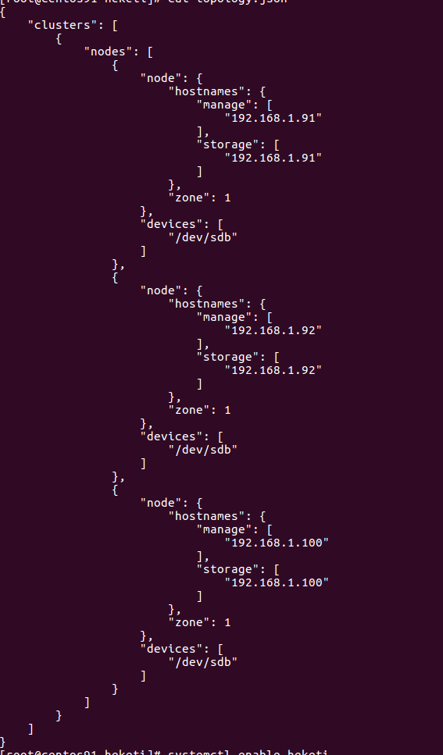
master:/etc/heketi/topology.json

Slide 115
```
heketi-cli cluster list
heketi-cli cluster info 6986bcdebdf788cb7533a32be10d87ca #查看集群信息
heketi-cli volume create --size=1 #创建volume, 单位是G
heketi-cli volume delete c61d5f47ffe95cdcc399eb17a01d8c68 #删除volume
heketi-cli volume list
```

Slide 116
```
# 定义创建StorageClass
apiVersion: storage.k8s.io/v1beta1
kind: StorageClass
metadata:
name: gluster-storage-class
provisioner: kubernetes.io/glusterfs
parameters:
resturl: "http://192.168.1.91:8080" #这个地址一定要和$HEKETI_CLI_SERVER保持一致,不然就报错
restauthenabled: "false"
```

Slide 117
问题:
1. 创建出来的gluster-dynamic-pvc一直处于pending状态?
通过`kubectl describe pvc gluster-dynamic-pvc` 发现`no space的错误`
然后执行`heketi-cli volume create --size=1` 也有`no space`错误
我的空间是够用的,3个2g, 一共6G
后来网上说`heketi-cli volume create --durability=none --size=1`这样就可以
`heketi-cli volume info xxx` 发现区别就是`Durability Type: replicate/none`的区别,所以就意识到可能是由于备份的数据的原因导致空间不够
`heketi-cli volume delete xxx`, 之后发现还是不行
无意中想到`gluster volume status`发现上面delete的空间还在
`gluster volume stop xxx && gluster volume delete xxx`之后, 就可以正常创建pvc了
```
# 定义创建动态pvc
apiVersion: v1
kind: PersistentVolumeClaim
metadata:
name: gluster-dynamic-pvc
namespace: default
spec:
accessModes:
- ReadWriteMany
storageClassName: "gluster-storage-class"
resources:
requests:
storage: 1Gi
```

Slide 118
```
heketi-cli topology info #查看整体架构,以及每个节点的容量
# 集群已经创建完毕,通过改挂载磁盘的大小的时候, 集群里面的每个device的容量不会改变,所以集群的容量不会有变化, 必须要把集群删掉,重新load一遍, 集群的容量才能生效
# 前面由于集群容量太小,一直报no space, 通过增加磁盘空间, 并没有解决问题,就是由于上面原因导致,解决方案,删除集群, 增加磁盘空间, 再重新load一遍, 整体集群的容量由此增加
```

Slide 119
```
heketi-cli cluster list #查看集群列表
heketi-cli topology info 6986bcdebdf788cb7533a32be10d87ca #查看整体结构
# 删除集群
# 删除volume
heketi-cli volume list|awk -F " |:" '{print $2}'|xargs -I {} heketi-cli volume delete {}
# 删除device
# disable device
heketi-cli topology info 6986bcdebdf788cb7533a32be10d87ca|grep sdb|awk -F " |:" '{print $2}'|xargs -I {} heketi-cli device disable {}
# remove device
heketi-cli topology info 6986bcdebdf788cb7533a32be10d87ca|grep sdb|awk -F " |:" '{print $2}'|xargs -I {} heketi-cli device remove {}
# delete device
heketi-cli topology info 6986bcdebdf788cb7533a32be10d87ca|grep sdb|awk -F " |:" '{print $2}'|xargs -I {} heketi-cli device delete {}
# 删除node
heketi-cli topology info 6986bcdebdf788cb7533a32be10d87ca|grep "Node Id"|awk '{print $NF}'|xargs -I {} heketi-cli node delete {}
# 删除cluster
heketi-cli cluster delete 6986bcdebdf788cb7533a32be10d87ca
```

Slide 120
一次heketi问题排查
起因: helm 安装redis的时候发现, 安装好的redis pod一直是pending状态的; 于是describe发现, 是因为1. 没有指定storageclass, 2.是需要分配的空间8Gi
$ helm install stable/redis --set master.persistence.size=1Gi,slave.persistence.size=1Gi,global.storageClass=gluster-storage-class --name my-redis #指定storage-class, 同时把分配的空间改为1Gi
$ kubectl get pods #发现redis的pod的状态还是pending
$ kubectl get pvc #发现相关的pvc还是pending
$ kubectl describe pod my-redis-test-1-slave-1 #发现不是没有no-space的问题
$ heketi-cli create --size=1 #这里也没有报no-space的问题,就是一直lock在哪里,也不出结果
$ gluster volume status/info #发现gluster 也是正常的
于是猜测可能是heketi出了问题,于是重启heketi, 重启heketi发现heketi一直不能启动
$ systemctl status heketi #start request repeated too quickly for heketi.service, 告诉你这个问题
沿着这个问题, 百度以后
$ vim /etc/systemd/system/multi-user.target.wants/heketi.service #修改StartLimitInterval=300
发现还是没有用, 打开/etc/systemd/system/multi-user.target.wants/heketi.service发现
StandardOutput=syslog
StandardError=syslog
于是猜测, /var/log/messages可能有错误信息, 然后就发现
Heketi was terminated while performing one or more operations
于是百度: https://blog.csdn.net/DevOps008/article/details/80922747的解决方案

Slide 121
第一步：导出heketi的heketi.db文件，文件的路径在heketi.json文件里面
打开导出的db文件，比如上文的/tmp/heketidb1.json，查找```pendingoperations```选项，找到之后把与它相关的内容删除
$heketi db export --dbfile=/var/lib/heketi/heketi.db --jsonfile=/tmp/heketidb1.json
rm /var/lib/heketi/heketi.db
$heketi db import --jsonfile=/tmp/succ.json --dbfile=/var/lib/heketi/heketi.db
chmod 0666 /var/lib/heketi/heketi.db
systemctl restart heketi
心得:
1. 一定记得看/var/log/messages里面的相关日志文件
2. systemctl status
3. journalctl -xe #也是不错的排查问题的工具

Slide 122
```
apiVersion: v1
kind: Pod
metadata:
name: vol-demo-pod
namespace: default
spec:
volumes:
- name: gluster-dynamic-pvc-volume
persistentVolumeClaim:
claimName: gluster-dynamic-pvc
containers:
- name: vol-demo-pod-container
image: nginx:1.12-alpine
volumeMounts:
- name: gluster-dynamic-pvc-volume
mountPath: /usr/share/nginx/html
- name: pagegen
image: alpine
volumeMounts:
- name: gluster-dynamic-pvc-volume
mountPath: /html
command:
- /bin/sh
- -c
args:
- while true; do
echo $(hostname) $(date) >> /html/index.html;
sleep 3;
done;
```
pod 定义

Slide 123
配置容器化的应用方式
自定义命令行参数(command , args)
直接把配置文件写入到镜像中
环境变量
很多应用程序不支持环境变量, 一般从配置文件中读取
通过entry point预处理配置文件中的配置信息
存储卷
configmap: 让镜像信息与配置信息解偶
通过环境变量注入, 注入后, 不随着configmap改变而改变
通过存储卷注入
```
kubectl create configmap nginx-config --from-literal=nginx-port=8080 --from-literal=server-name=master.cluster.k8s #命令行创建一个configmap
kubectl create configmap nginx-config --from-file=xxx=/path
```

Slide 124
```
apiVersion: v1
kind: ConfigMap
metadata:
name: nginx-config
namespace: default
data:
port: "12345" #这里必须要string
documentRoot: "/data/wwwroot"
```
```
apiVersion: v1
kind: Pod
metadata:
name: myapp
namespace: default
spec:
volumes:
- configMap:
name: nginx-config
optional: false
name: nginx-configure
containers:
- name: myapp1
image: ikubernetes/myapp:v1
volumeMounts:
- mountPath: /tmp/conf.d
name: nginx-configure
env:
- name: MYAPP_SERVER_PORT
valueFrom:
configMapKeyRef:
key: port
name: myapp-config
```
```
apiVersion: v1
kind: ConfigMap
metadata:
name: myapp-config
namespace: default
data:
port: "8080"
documentRoot: "/data/wwwroot"
```

Slide 125
Secret
generic: base64加密
tls: 私钥
docker registry: 到私有仓库下载镜像时需要使用的认证
```
kubectl create secret generic mysql-root-config --from-literal=password=root@123 --from-literal=user=root --from-literal=host=localhost
```

Slide 126
```
# 配置ingress
apiVersion: extensions/v1beta1
kind: Ingress
metadata:
name: ingress-demo
namespace: default
annotations:
kubernetes.io/ingress.class: "nginx1"
ingress.kubernetes.io/rewrite-target: /
spec:
tls:
- secretName: nginx-ingress-secret
hosts:
- ingress-demo.local
backend:
serviceName: myapp-service
servicePort: 80
rules:
- host: ingress-demo.local
http:
paths:
- backend:
serviceName: myapp-service
servicePort: 80
```
```
# 生成私钥
openssl genrsa -out tls.key 2048
# 生产证书
openssl req -new -x509 -key tls.key -out tls.crt -subj /C=CN/ST=Shanghai/L=Shanghai/O=Devops/CN=ingress-demo.local
# 通过证书生成secret对象
kubectl create secret tls nginx-ingress-secret --cert=tls.crt --key=tls.key
kubectl get secret
```

Slide 127
statefulSet

Slide 128
稳定且唯一的网络标识
稳定且持久的存储
有序,优雅的部署和扩展
有序,优雅的删除和终止
有序而自动的滚动更新
headless service: 为pod资源标志符生成可解析的DNS资源记录
statefulset: 管理pod资源
volumeClaimTemplate: 为container提供volume
storageclass

Slide 129
statefulset
pod
pvc
pv
volumeClaimTempalte

Slide 130
```
apiVersion: v1
kind: Service
metadata:
name: statefulset-service-demo
namespace: default
spec:
selector:
type: statefulset
clusterIP: None
```
```
apiVersion: apps/v1
kind: StatefulSet
metadata:
name: statefulset-demo
namespace: default
spec:
replicas: 2
selector:
matchLabels:
type: statefulset
serviceName: statefulset-service-demo
updateStrategy:
type: RollingUpdate
rollingUpdate:
partition: 1
template:
metadata:
labels:
type: statefulset
spec:
containers:
- image: ikubernetes/myapp:v1
name: myapp
ports:
- containerPort: 80
name: web
volumeMounts:
- mountPath: /usr/share/nginx/html
name: statefulset-demo-data
volumeClaimTemplates:
- metadata:
name: statefulset-demo-data
spec:
accessModes:
- ReadWriteOnce
storageClassName: gluster-storage-class
resources:
requests:
storage: 1Gi
```

Slide 131
更新策略
默认更新策略RollingUpdate
partition 分区id, 比指定的id大的容器会滚动更新
```
kubectl scale --replicas=4 statefulset/statefulset-demo #扩容缩容
kubectl set image -f demo.yaml *=ikubernetes/myapp:v2 #更新images
kubectl set image -f demo.yaml myapp=ikubernetes/myapp:v2
```

Slide 132
权限认证

Slide 133
kubectl
认证
pod
ssl双向认证,
1. 客户端要认证服务端的证书可信
2. 服务端同样需要认证客户端的信息; 服务端需要通过用户来认证
授权
准入控制
RBAC
1. 认证表示有这个用户
2. 授权表示这个用户可以有那些权限

Slide 134
用户
用户帐号, ID
group
extra: 额外的一些字段

Slide 135
kubectl proxy --port=8081
apiserver
kubectl proxy
127.0.0.1:8081

Slide 136
$ kubectl proxy --port=8081
$ curl http://localhost:8081/api/v1/namespaces #列出v1的namespaces
$ kubectl get deployment client -o yaml #查看selflink
$ curl http://localhost:8081//apis/extensions/v1beta1/namespaces/default/deployments/client #错误
$ curl http://localhost:8081/apis/extensions/v1beta1/namespaces/default/deployments/client #正确
http verb
get, put, post, delete
api request verb
get, list, watch, proxy, redirect, delete, create, patch, update
Resource
SubResource
namespace
apiGroup
userAccount #用户帐号
serviceAccount #内部Pod访问apiServer的帐号

Slide 137
#serviceaccount(sa)
$kubectl create serviceaccount admin# 创建一个serviceAccount
$kubectl create serviceaccount admin -o yaml --dry-run # --dry-run表示不是真实创建, 可以查看serviceaccount的yaml文件输出
$kubectl get pod myapp -o yaml --export #导出myapp的yaml数据
pod获取需要认证的registery的镜像的两种方式
使用secret的docker registry + pod 配置imagePullSecrets
使用serviceAccount+secret+pod serviceAccountName #安全性会更加好一点,因为不知pod使用的什么secret
$ kubectl config #配置命令
$ kubectl config view #查看配置
/etc/kubernetes/ #配置文件所在地方

Slide 138
apiVersion: v1
clusters:
- cluster:
certificate-authority-data: DATA+OMITTED #集群认证信息
server: https://192.168.1.91:6443
name: kubernetes
contexts:
- context:
cluster: kubernetes
user: kubernetes-admin
name: kubernetes-admin@kubernetes
current-context: kubernetes-admin@kubernetes
kind: Config
preferences: {}
users:
- name: kubernetes-admin
user:
client-certificate-data: REDACTED #用户帐号证书
client-key-data: REDACTED #用户帐号私钥

Slide 139
cluster1
config
cluster1-user1
clusters
cluster2
cluster1-user2
cluster3
cluster2-user2
context
cluster3-user3
user1
users
user2
user3
context

Slide 140
认证过程
证书认证
token认证
用户名+密码认证
UserAccount在kubernetes上不独立管理
建立一个私钥和证书,供用户使用访问集群
$ openssl genrsa -out magedu.key 2048 #生产私钥
$ openssl req -new -key magedu.key -out magedu.csr -subj "/CN=magedu" #用私钥生成证书签署请求
$ openssl x509 -req -in ./magedu.csr -CA ./ca.crt -CAkey ./ca.key -CAcreateserial -out ./magedu.crt -days 365 #用签署请求和系统证书,签署一个magedu.crt证书
$ openssl x509 -in ./magedu.crt -text -noout #查看证书相关信息
$ kubectl config set-credentials magedu --client-key=/etc/kubernetes/pki/magedu.key --client-certificate=/etc/kubernetes/pki/magedu.crt #使用证书创建用户
$ kubectl config set-context magedu@kubernetes --cluster=kubernetes --user=magedu #将用户和集群建立关系
$ kubectl config use-context magedu@kubernetes #kuberctl 使用magedu用户
$ kubectl get pods #就会报错, 说没有权限

Slide 141
创建一个和kubernetes-admin权限一样帐号
$ kubectl get clusterrolebinding -o yaml cluster-admin #得知cluster-admin绑定了一个system:masters用户组
# 猜想,是不是只要将用户加入system:masters组,是不是就可以得到cluster-admin的权限呢?
用户是如何加入system:masters组的呢?
$ openssl x509 -in apiserver-kubelet-client.crt -text -noout #得知O=system:masters
# 故此,我们只要按照如下步骤就可以了
$ openssl genrsa -out admin.key 2048
$ openssl req -new -key ./admin.key -out admin.csr -subj “/CN=admin/O=system:masters”
$ openssl x509 -req -in ./admin.csr -CA ./ca.crt -CAkey ./ca.key -out admin.crt -days 365
$ openssl x509 -in ./admin.crt -text -noout #查看证书相关信息
# 下面创建用户验证一下
$ kubectl config set-credentials admin --client-certificate=./admin.crt --client-key=./admin.key
$ kubectl config set-context admin@kubernetes --cluster=kubernetes --user=admin
$ kubectl config use-context admin@kubernetes
# 都有权限, 得知与系统权限一样
$ kubectl get pods -n kube-system
$ kubectl get pods
#猜想, 创建一个clusterrolebinding, 绑定一个group, group名字可以作为以后创建有用户证书时使用
$ kubectl create clusterrolebinding cluster-admin-group --clusterrole=cluster-admin --group=cluster-admin-group

Slide 142
RBAC
user, role, permission, action
namespace 级别
role
operations
objects
rolebinding
user account or service account
role
user account
service account
集群级别
clusterRole, 集群级别的role
clusterRoleBinding, 集群级别的bind
$ kubectl get clusterrole admin -o yaml #查看系统有那些resource, verbs之类信息

Slide 143
Role
rules
resources
pod, service, ingress, configmap ...
verbs
get, list, watch, delete ...
RoleBinding
UserAccount
Group
ServiceAccount

Slide 144
rolebinding
podrole
get
pod
namespace1
user-podrole
list
service
configmaprole
delete
ingress
user
serviceaccount-podrole
watch
configmap
clusterrolebinding
serviceaccount
user-clusterpodrole
clusterpodrole
Group,用户组
rolebinding
podrole
get
pod
namespace2
user-configmaprole
list
service
configmaprole
delete
service
serviceaccount-podrole
watch
configmap

Slide 145
# pod使用指定的serviceaccount运行, pod具有该account的权限
apiVersion: v1
kind: Pod
metadata:
name: permission-demo
namespace: default
spec:
containers:
- name: permission-demo-container
image: ikubernetes/myapp:v1
serviceAccountName: admin

Slide 146
$ kubectl get pod -n kube-system kube-flannel-ds-amd64-p9s6j -o yaml|grep serviceAccount #查看系统空间中, flannel使用什么serviceAccount
kind: ClusterRole
apiVersion: rbac.authorization.k8s.io/v1beta1
metadata:
name: flannel
rules:
- apiGroups: ['extensions']
resources: ['podsecuritypolicies']
verbs: ['use']
resourceNames: ['psp.flannel.unprivileged']
- apiGroups:
- ""
resources:
- pods
verbs:
- get
- apiGroups:
- ""
resources:
- nodes
verbs:
- list
- watch
- apiGroups:
- ""
resources:
- nodes/status
verbs:
- patch

Slide 147
apiVersion: v1
kind: ServiceAccount
metadata:
name: flannel
namespace: kube-system
kind: ClusterRoleBinding
apiVersion: rbac.authorization.k8s.io/v1beta1
metadata:
name: flannel
roleRef:
apiGroup: rbac.authorization.k8s.io
kind: ClusterRole
name: flannel
subjects:
- kind: ServiceAccount
name: flannel
namespace: kube-system

Slide 148
定义role
绑定role和user
```
apiVersion: rbac.authorization.k8s.io/v1
kind: Role
metadata:
creationTimestamp: null
name: pod-admin
rules:
- apiGroups:
- ""
resources:
- pods
verbs:
- list
- get
- delete
```
```
apiVersion: rbac.authorization.k8s.io/v1
kind: RoleBinding
metadata:
creationTimestamp: null
name: role-demo-magedu
roleRef:
apiGroup: rbac.authorization.k8s.io
kind: Role
name: role-demo
subjects:
- apiGroup: rbac.authorization.k8s.io
kind: User
name: magedu
```

Slide 149
$ kubectl create clusterrole cluster-pod-reader --verb=get,list,watch --resource=pods --dry-run -o yaml
$ kubectl create clusterrolebinding cluster-pod-reader-magedu --clusterrole=cluster-pod-reader --user=magedu --dry-run -o yaml
# 定义clusterRole
apiVersion: rbac.authorization.k8s.io/v1
kind: ClusterRole
metadata:
creationTimestamp: null
name: cluster-pod-reader
rules:
- apiGroups:
- ""
resources:
- pods
verbs:
- get
- list
- watch
# 绑定cluster role和magedu
apiVersion: rbac.authorization.k8s.io/v1beta1
kind: ClusterRoleBinding
metadata:
creationTimestamp: null
name: cluster-pod-reader-magedu
roleRef:
apiGroup: rbac.authorization.k8s.io
kind: ClusterRole
name: cluster-pod-reader
subjects:
- apiGroup: rbac.authorization.k8s.io
kind: User
name: magedu

Slide 150
Role, ClusterRole
rules
apiGroup
resources
pod, service, ingress, configmap ...
verbs
get, list, watch, delete ...
RoleBinding, ClusterRoleBinding
RoleRef
subjects
UserAccount
Group
ServiceAccount

Slide 151
$ kubectl get clusterrolebinding cluster-admin -o yaml #查看系统帐号绑定的role, system:masters, 组名
$ kubectl config view #查看系统相关配置, 包括系统帐号, kubernetes-admin
$ openssl x509 -in apiserver-kubelet-client.crt -text -noout # 查看kubernets用户属于那个组, 及其他信息

Slide 152
kubernetes dashboard 部署
$ wget https://raw.githubusercontent.com/kubernetes/dashboard/v1.10.1/src/deploy/recommended/kubernetes-dashboard.yaml #下载yaml文件
$ kubectl apply -f kubernetes-dashboard.yaml #部署
$ kubectl patch service kubernetes-dashboard -p '{"spec":{"type":"NodePort"}}' -n kube-system #将service发布成nodeport类型的应用
$ kubectl get service -n kube-system #查看端口映射
# 打开浏览器访问https://192.168.1.91:30920, 正常的话就可以打开dashboard了
$ kubectl get secret -n kube-system #查看token放在那个secret下面
$ kubectl describe secret -n kube-system kubernetes-dashboard-token-fmswr #得到token, 贴在浏览器的token位置即可

Slide 153
认证方式
token
创建service account, 绑定之role或者clusterrole, 通过rolebinding或者clusterrolebinding
获取secret中的token信息, 使用token
kubeconfig
创建service account, 绑定之role或者clusterrole, 通过rolebinding或者clusterrolebinding
$ KUBE_TOKEN=$(kubectl get secret default-ns-admin-token-jnr7b -o jsonpath={.data.token}|base64 -d) #获取token相关信息, 并且解码
生产kubeconfig文件
kubectl config set-cluster
kubectl config set-credentials NAME --token=$KUBE_TOKEN
kubectl config set-context
kubectl config use-context

Slide 154
问题1: 得到端口映射以后,访问https://192.168.1.91:30920, 报connect refused
最开始以为是service nodeport配置有问题,一顿查,毫无进展
后来查看`https://blog.csdn.net/networken/article/details/85607593`得到启发,去看看dashboard相关的pod有没有运行起来
果然发现问题: pod imagepull failed, 然后使用阿里云的镜像提前下好,在重新apply一下,就可以了
```
docker pull registry.cn-hangzhou.aliyuncs.com/google_containers/$imageName
docker tag registry.cn-hangzhou.aliyuncs.com/google_containers/$imageName k8s.gcr.io/$imageName
```
问题2: 打开dashboard以后, 页面提示没有权限访问xxx资源
dashboard反问api service使用的是service account:kubernetes-dashboard
只要将这个帐号和cluster-admin角色在cluster级别关联一下,就有了集群的最高权限了
$ kubectl create clusterrolebinding cluster-admin-dashboard --clusterrole=cluster-admin --serviceaccount=kube-system:kubernetes-dashboard

Slide 155
kubernetes集群管理方式
命令式: create, get, run, edit, expose
命令式配置文件: create -f, delete -f
声明式配置文件: apply -f, patch

Slide 156
网络

Slide 157
docker
bridge
joined
none
open
使用其他container的网络
node1
container2
node2
container1
nat
nat
nat
node3
container3

Slide 158
kubernetes网络通信需求
一个pod内容器间通信 lo
pod间通信, pod ip <=> pod ip
CNI container network interface
flannel
calico
calnel
解决方案
虚拟网桥
隧道网络
macVlan, 容器直接桥接在物理网卡上
pod<=>service之间的通信
iptables
ipvs

Slide 159
Flannel
$ cat /etc/cni/net.d/10-flannel.conflist
```
{
"name": "cbr0",
"plugins": [
{
"type": "flannel",
"delegate": {
"hairpinMode": true,
"isDefaultGateway": true
}
},
{
"type": "portmap",
"capabilities": {
"portMappings": true
}
}
]
}
```

Slide 160
flannel不支持网络策略
project1和project2需要网络隔离,但是使用flannel却不能作网络隔离的策略
calico, 支持网络策略, 但是使用复杂
project1
project2

Slide 161
$ cat /run/flannel/subnet.env
```
FLANNEL_NETWORK=10.244.0.0/16
FLANNEL_SUBNET=10.244.0.1/24
FLANNEL_MTU=1450
FLANNEL_IPMASQ=true
```
```
FLANNEL_NETWORK=10.244.0.0/16
FLANNEL_SUBNET=10.244.1.1/24
FLANNEL_MTU=1450
FLANNEL_IPMASQ=true
```
```
FLANNEL_NETWORK=10.244.0.0/16
FLANNEL_SUBNET=10.244.2.1/24
FLANNEL_MTU=1450
FLANNEL_IPMASQ=true
```
10.244.0.0/16
10.244.0.1/24
10.244.1.1/24
10.244.2.1/24
master
node1
node2

Slide 162
flannel支持多种backend
VxLAN
host-gw: 使用主机作为网关转发, 配置路由表, 性能非常高
udp

Slide 163
VxLAN
linkhead
ip
udp
vxlan
真实数据报文

Slide 164
host gw: 使用node作为网关, 配置路由表
要求node必须在同一个网段中, node和node之间可以直接通信
路由表
路由表

Slide 165
flannel架构图
pod1
pod2
pod3
pod4
eth0
eth0
eth0
eth0
cni0
cni0
flannel.1
eth0
eth0
flannel.1
flanneld
etcd
flanneld

Slide 166
k8s网络讲解: 微信搜索: 第一次,如此清晰脱熟的直解K8S网络
pod1 <=> pod3
1. pod1产生数据包, 发送给cni0
2. cni0根据route信息, 将包发送给flannel.1
3. flannel.1查看数据包中的pod3的ip地址, 从flannld获取pod3所在node2的mac, ip地址, 把包封装起来
4. flannel.1发送数据到node2的flannel.1的网卡上
5. node2的flannel.1解包, 根据route把数据发送给cni0
6. cni0发送数据给pod3

Slide 167
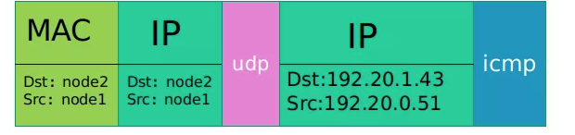
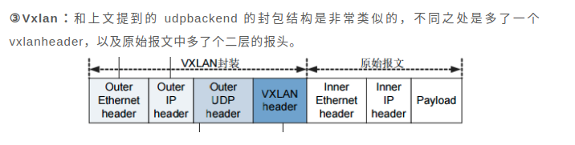
UDP格式: 在内层ip头前面加一层应用层数据包; mac+ip+udp+(没有mac层的内层数据包)
VxLan, 是直接加一个完整的头信息；mac+ip+udp+vxlanheader+完整的原始报文
区别:
UDP缺少, inner mac + vxlan header;
1. 没有vxlan header导致UDP不能实现网络隔离

Slide 168
flannel部署
任何部署了kubelete的节点都需要部署flannel
$ kubectl get daemonset -n kube-system
$ kubectl get pods -n kube-system -o wide
$ kubectl get configmap -n kube-system
$ kubectl get configmap -n kube-system kube-flannel-cfg -o json
$ brctl #网桥管理
抓取叠加网络的数据包
$ kubectl get pods -o wide
$ kubectl exec -it statefulset-demo-0 /bin/sh #statefulset-demo-0在node2上
$ ping 10.244.2.89 #10.244.2.89在node1上
# 在node使用
$ tcpdump -i ens33 -nn host 192.168.1.92|grep -A 1 overlay
```
09:19:13.321591 IP 192.168.1.100.45936 > 192.168.1.92.8472: OTV, flags [I] (0x08), overlay 0, instance 1
IP 10.244.1.67 > 10.244.2.89: ICMP echo request, id 3328, seq 20, length 64
09:19:13.321779 IP 192.168.1.92.38949 > 192.168.1.100.8472: OTV, flags [I] (0x08), overlay 0, instance 1
IP 10.244.2.89 > 10.244.1.67: ICMP echo reply, id 3328, seq 20, length 64
```

Slide 169
# 将flannel使用directrouting: “true”, 改进vxlan性能
# vxlan + host gw; 提升性能
$ kubectl delete -f kube-flannel.yml
$ vim kube-flannel.yml
```
net-conf.json: |
{
"Network": "10.244.0.0/16",
"Backend": {
"Type": "vxlan",
"Directrouting": "true"
}
}
```
$ kubectl apply -f kube-flannel.yml #完成
$ kubectl get configmap -n kube-system kube-flannel-cfg -o yaml #查看效果
$ route -n #已经可以看到 route路由表转发情况了
```
0.0.0.0 192.168.1.1 0.0.0.0 UG 100 0 0 ens33
10.244.0.0 0.0.0.0 255.255.255.0 U 0 0 0 cni0
10.244.1.0 192.168.1.100 255.255.255.0 UG 0 0 0 ens33
10.244.2.0 192.168.1.92 255.255.255.0 UG 0 0 0 ens33
172.17.2.0 0.0.0.0 255.255.255.0 U 0 0 0 docker0
192.168.1.0 0.0.0.0 255.255.255.0 U 100 0 0 ens33
```

Slide 170
# 在使用directrouting的情况下抓包看看效果

Slide 171
VLAN(https://www.bilibili.com/video/av16727960/?spm_id_from=333.788.videocard.0 参考链接)
定义: 虚拟局域网, 将一个物理局域网在逻辑上划分成多个广播域的通信技术;
特点: 同一个VLAN下的用户可以直接通信,不同VLAN下的用户不可以直接通信
问题: 怎么样使用网络设备能够分辨不同VLAN的报文?
在数据报文中添加标识VLAN的字段, IEEE 802.1Q对以太帧进行了定义, 在原MAC字段和ip层协议之间增加了4字节的VLAN tag;
TYPE
PRI
CFI
VLANID
TYPE: 用来判断本数据帧是否带有VLAN tag, 如果不支持802.1Q的设备,收到报文会丢弃
PRI: 标识优先级,如果在网络阻塞的情况下,会优先发送优先级高的数据帧
CFI: 标识MAC是否以标准格式封装
VLANID: 表示所属的VLAN
同一个VLAN可以直接通信,主要通过甄别VLAN tag来进行
不同VLAN间的设备需要通信,需要通过三层交换机建立IP路由
mac
type
PRI
CFI
VLANID
IP数据包
vlan1
交换机
vlan2

Slide 172
VxLAN
L3 overlay
1.多租户,网络需要隔离
2.大量主机
3.可漂移
4.可伸缩
5.可编程
overlay(隧道网络)
传统解决方案
1.STP
利用率低
2.VLAN
4094个节点上限不够用
VxLAN
L2 overlay

Slide 173
VLAN:
局域网通过网络分区, 做到网络隔离的效果, 提高效率, 防止广播风暴
VxLAN(4789专用端口):
- 网络分区, 因为ID有24位
- 通过overlay技术, 使得网络分区范围不受局域网限制, 可以跨及机房, 跨地域

Slide 174
物理网络和虚拟机网络网段隔离
- 物理机有物理机网络
- 虚拟机有自己的网络
原数据报文
vlan字段
macheader
ipheader
udpheader
vxlanID, 24bits
macheader
802.1.q
ipheader
content

Slide 175
origin data
macheader
ip header
udp header
vxlan header
8字节64位, vnid 占用24位,其他保留
8字节
1. udpport
2. vlanport: 4789.
通过端口号来识别是VxLAN
3. udplength
4. checksum

Slide 176
VNI: Virtual Network Instance(虚拟网络实例)
VNID: Virtual Network Identify(虚拟机ID)
NVE: Network Virtualization Edge(网络边界)
VTEP: VxLAN Tunnel End-Point
RFC 7348, VxLAN的标准
WHY
VLAN 12bit, 4096 not enough
STR 链路浪费
多租户需要网络隔离

Slide 177
VNI1, VNI2是不同虚拟网络实例
VNI1内部是可以通信的, VNI1与VNI2之间不能直接通信
VNI1-VM
VNI1-VM
VNI2-VM
VNI2-VM
VNI2-VM
node
node
node
Internet

Slide 178
IpA
IpC
internet
IpB
IpD
IpE
IpF

Slide 179
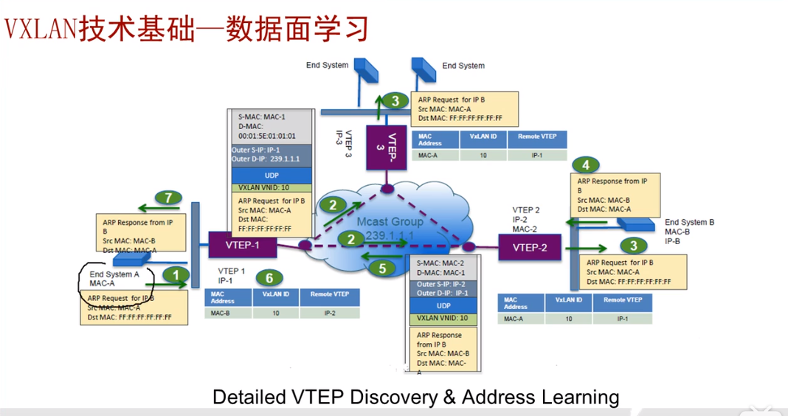

Slide 180
参考教材: https://www.bilibili.com/video/av16727960/?spm_id_from=333.788.videocard.0
vxlan 隧道建立方式(VTEP(Vxlan Tunnel EndPoint)相互之间的关系): VTEP收到报文以后,只知道对方虚拟机的ip, 怎么知道对方VTEP的地址呢? 发送给那个VTEP呢?
1. 静态: 即手动预先分配好,虚拟机ip段对应的VTEP的地址, 并且让彼此知道, 故知道虚拟机的地址,就可以知道接收机(VTEP)的地址了
2. 动态:
- 每添加一个VTEP, 通过BGP EVPN协议广播给, 所有的VTEP, 把自己的信息告诉他们, 接受方收到以后存储起来 1. VNI是多少 2. VTEP ip和mac地址
- 那么问题是, 新添加VTEP 怎么知道已经存在的所有VTEP呢? 这里用到了一个类似与服务注册与发现的功能；既每个加入到集群中的VTEP设备, 都会把自己的信息注册到 一个EVPN(路由反射器)的设备上, 因此新的VTEP通过EVPN就知道已经注册的所有VTEP的信息

Slide 181
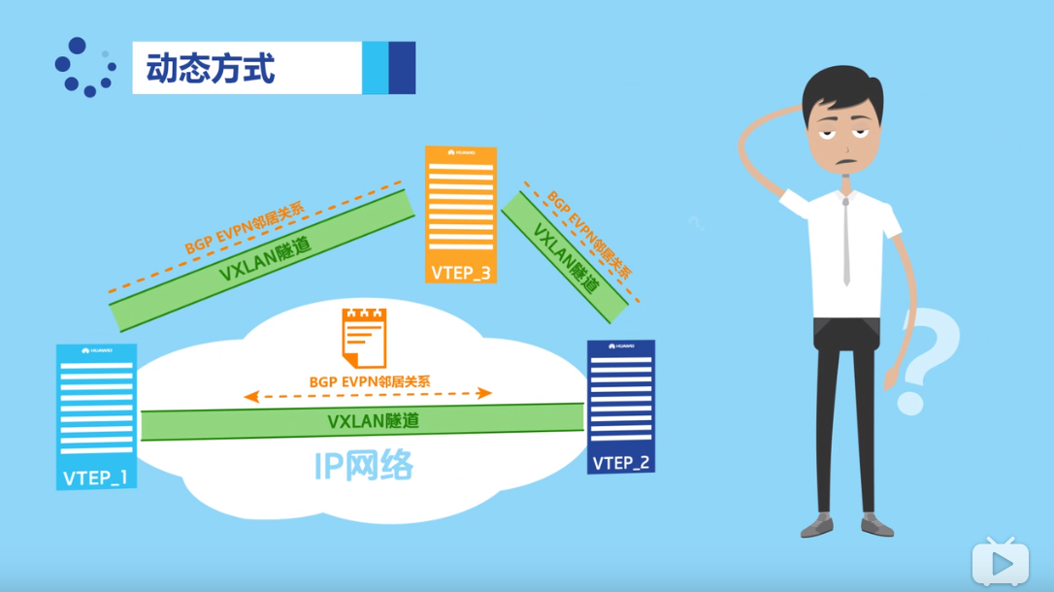

Slide 182
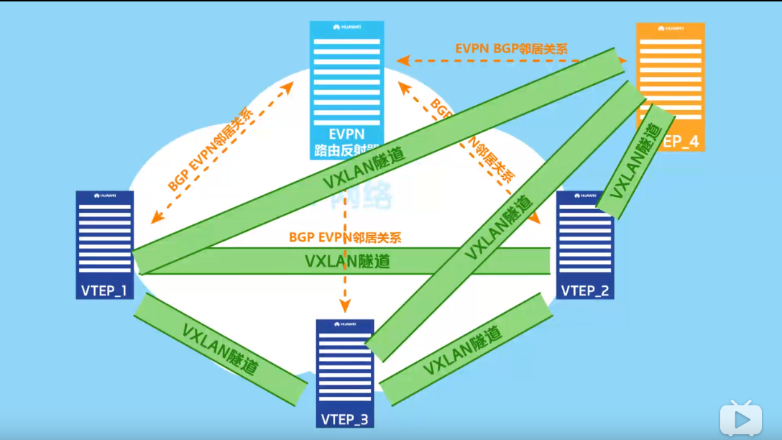

Slide 183
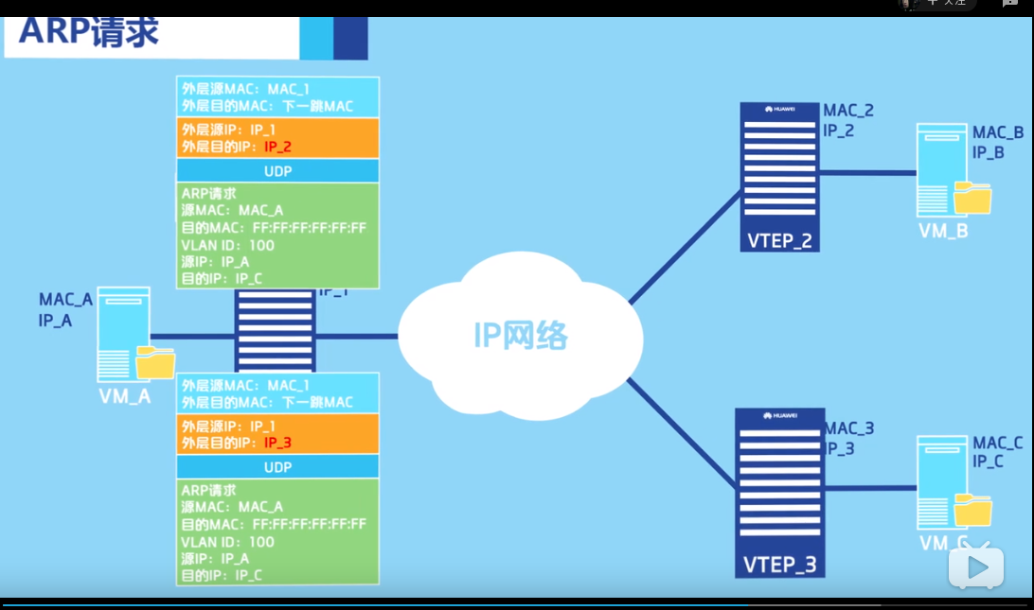

Slide 184
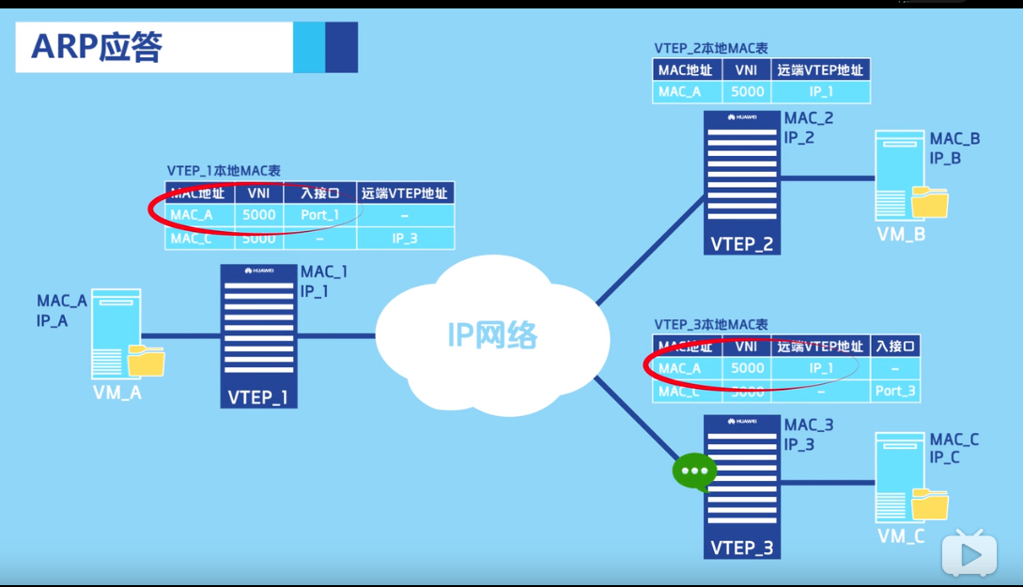

Slide 185
vm1发送arp请求到vm3
vtep2
vm2
vtep1
vm1
vtep3
vm3

Slide 186
1. vm1 发送: source_mac: vm1_mac, source_ip: vm1_ip, destionation_mac: unknow, destination_ip: vm3_ip给vtep1
2. vtep1记录
接入口 | mac | vlan id | ip | vtep
port1 | vm1_mac | 5000 | vm1_ip | vtep1
3. vtep1加上自己mac, ip, 然后发送广播vlanid为500的隧道邻居, vtep2, vtep3; vtep2, vtep3分别记录
接入口 | mac | vlan id | ip | vetp
-- | vm1_mac | 5000 | vm1_ip | vtep1
4. vtep2, vtep3解包, 然后发送给各自的vm, vm2丢弃, vm3响应; 并且写入自己的mac地址, 然后回传
5. vtep3接受数据并记录, 然后发送给vtep1
接入口 | mac | vlan id | ip | vetp
-- | vm1_mac | 5000 | vm1_ip | vtep1
port3 | vm3_mac | 5000 | vm3_ip | vtep3
6. vtep1接受数据并记录, 然后根据mac表通过port1转发给vm1
接入口 | mac | vlan id | ip | vetp
port1 | vm1_mac | 5000 | vm1_ip | vtep1
-- | vm3_mac | 5000 | vm3_ip | vtep3

Slide 187
路由器两个核心点
mac地址转发表
mac地址ip地址映射表
VLAN | MAC | TYPE | PORT
1 | xx.de.ff | DYNAMIC | Fa0/2
1 | xx.dd.ff | DYNAMIC | fa0/3
2 | cc.dd.ff | DYNAMIC | fa0/3
mac | ip
xx.de.ff | 192.168.1.12
xx.dd.ff | 192.168.1.13

Slide 188
cannel
calico作为网络策略控制器来安装
calico + flannel
安装文档:
@document: https://docs.projectcalico.org/v3.9/getting-started/kubernetes/installation/flannel
```
curl https://docs.projectcalico.org/v3.9/manifests/canal.yaml -O
POD_CIDR="<your-pod-cidr>" \
sed -i -e "s?10.244.0.0/16?$POD_CIDR?g" canal.yaml
kubectl apply -f canal.yaml
kubectl get pods -n kube-system #检查cannel的是否运行起来了
```

Slide 189
network policy
pod selector
egress: to, ports
pod
ingress: from, ports

Slide 190
# 允许所有的ingress
apiVersion: extensions/v1beta1
kind: NetworkPolicy
metadata:
name: allow-all-access
spec:
podSelector:
matchLabels:
{}
ingress:
- {}
policyTypes:
- Ingress
# 禁止所有的ingress
apiVersion: extensions/v1beta1
kind: NetworkPolicy
metadata:
name: deny-all-access
spec:
podSelector:
matchLabels:
{}
policyTypes:
- Ingress

Slide 191
# 允许namespace{enviroment: develope}可以访问TCP:80
apiVersion: extensions/v1beta1
kind: NetworkPolicy
metadata:
name: allow-develope-namesapce-access
spec:
podSelector:
matchLabels:
{}
ingress:
- from:
- namespaceSelector:
matchLabels:
enviroment: develope
ports:
- port: 80
protocol: TCP
policyTypes:
- Ingress

Slide 192
调度器, 预选策略, 优选函数

Slide 193
pod
schedule
node

Slide 194
select
predicate
priority

Slide 195
predicate: 结点预选
通过一系列规则将不符合条件的节点剔除掉
priority: 节点优选
将预选出来的节点进行优先级打分, 便于选出最合适的节点
select: 选择
挑选出优先级最高的节点, 如果有多个节点分数一致且优先级最高,则随机挑选一个即可

Slide 196
7 个主要预选策略
CheckNodeCondition:检查是否可以在节点报告磁盘,网络不可用或未准备好的情况下将pod对象调度于其上
HostName: pod.spec.hostname属性是否与节点匹配
PodFitsHostPorts: pod.spec.containers.ports.hostPort是否可用
MatchNodeSelector: pod.spec.nodeSelector
NoDiskConflict: 检查pod请求的存储卷资源在此节点上是否可用
PodFitsResources: 检查节点是否有足够的资源(CPU, Memory和GPU等), 满足Pod对象的运行需求. 节点声明其资源可用容量, 而pod定义其需要的资源需求
PodToleratesNodeTaints: pod.spec.tolerations, 检查Pod是否能够接纳节点的污点
预选策略具有一票否决权利, 即一项不通过, 则节点被剔除

Slide 197
7个主要优选函数
LeastRequestPriority: 空闲资源与节点容量的比值; (cpu((capacity-sum(requested)) * 10 / capacity)) + (memory((capacity-sum(requested)) * 10 / capacity)) / 2
BalancedResourceAllocation: 内存是CPU占用比例相近胜出, 资源使用均衡
NodePreferAvoidPodsPriority: 此优先级权重最高, 10000, 根据node的注解”scheduler.alpha.kubernetes.io/preferAvoidPods”来计算优选级; 节点无此注释, 得分10*10000. 若存在此注解,对于那些ReplicationController, ReplicaSet控制器的pod对象得分为0;
NodeAffinityPriority: 基于节点亲和性调度偏好的进行评估；根据pod定义的nodeselector进行匹配, 匹配的越多, 亲和性越高,得分越高
TaintTolerationPriority: 基于pod资源对节点污点容忍度进行优先级评估,匹配tolerations列表的条目越多, 得分越低, 说明节点的污点越多
SelectorSpreadPriority: 首先查看与这个Pod匹配的Service, ReplicationController, ReplicaSet和StatefulSet, 而后查找与这些选择匹配的现存Pod对象及其所在的节点,运行此类Pod越少的Node得分越高；尽量将同一标签选择器匹配到的Pod资源分配到不同的节点上运行
InterPodAffinityPriority: 遍历Pod亲和性条目, 权重+匹配度越高,得分越高
计算优先级得分, 以便于select环节选取最优node

Slide 198
节点选择器
节点亲和性调度
spec.affinity.nodeAffinity
preferredDuringSchedulingIgnoredDuringExecution: priority
requiredDuringSchedulingIgnoredDuringExecution: predicate
spec.affinity.podAffinity: 根据规则把pod部署在选定的Pod相同的拓扑(域)上
pod.spec.affinity.podAntiAffinity.requiredDuringSchedulingIgnoredDuringExecution.topologykey: 划分为相同域的维度
spec.affinity.podAntiAffinity: 反亲和性:根据规则把pod部署在选定的Pod不同的拓扑上
污点调度: pod.spec.tolerations
effect
NoSchedule: 影响调度
PreferNoSchedule: 可以容忍,但是最好不要有
NoExecute: 即影响调度,也影响现在存在的pod, 驱逐存在的不容忍的pod
operator
exists
equal
kubectl get node centos91 -o yaml|grep -A 3 taints #查看master的污点

Slide 199
node亲和性优选调度(满足条件优先调度)
apiVersion: v1
kind: Pod
metadata:
name: myapp
spec:
containers:
- name: myapp-1
image: ikubernetes/myapp:v1
affinity:
nodeAffinity:
preferredDuringSchedulingIgnoredDuringExecution:
- preference:
matchExpressions:
- key: hostSystem
operator: In
values: ["ubuntu"]
weight: 80
kubectl label node node1 hostSystem=ubuntu

Slide 200
node亲和性预选调度(不满足条件不调度)
apiVersion: v1
kind: Pod
metadata:
name: myapp
spec:
containers:
- name: myapp-1
image: ikubernetes/myapp:v1
affinity:
nodeAffinity:
requiredDuringSchedulingIgnoredDuringExecution:
nodeSelectorTerms:
- matchExpressions:
- key: hostSystem
operator: In
values: ["ubuntu"]

Slide 201
pod亲和性调度
apiVersion: v1
kind: Pod
metadata:
name: myapp-1
spec:
containers:
- name: myapp-1
image: ikubernetes/myapp:v1
affinity:
podAffinity:
requiredDuringSchedulingIgnoredDuringExecution:
- labelSelector:
matchLabels:
app: myapp
topologyKey: kubernetes.io/hostname
$ kubectl label pod myapp app=myapp

Slide 202
污点容忍性调度
apiVersion: v1
kind: Pod
metadata:
name: myapp
spec:
containers:
- name: myapp-1
image: ikubernetes/myapp:v1
tolerations:
- effect: NoSchedule
operator: Exists
key: fucker
kubectl taint node node1 fucker=1:NoSchedule
node配置污点
NoSchedule: pod需要容忍污点,且effect为NoSchedule才能被调度到节点,否则不能被调度到节点
PreferNoSchedule: pod容忍可以被调度, pod不能容忍,也可以被调度到,但是优先级非常低
NoExecute: pod容忍污点,且effect为NoExecute才能被调度至此节点, 否则轻则不能被调度到,重则已经存在的pod会被驱逐
Pod配置tolerations

Slide 203
apiVersion: v1
kind: Pod
metadata:
name: resource-request-demo
labels:
app: myapp
tire: frontend
spec:
containers:
- name: stress-n1
image: ikubernetes/stress-ng
command: ["/usr/bin/stress-ng", "-m 1", "-c 1", "--metrics-brief"]
resources:
requests:
cpu: "200m"
memory: "128Mi"
limits:
cpu: "500m "
memory: "512Mi"
资源需求和上限
需求: 最小资源消耗, pod.spec.containers.resources.requests
limit: 最大资源消耗, pod.spec.containers.resources.limits

Slide 204
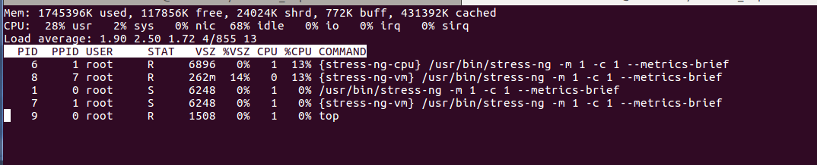
cpu:
500m = 0.5核
1 = 1000m
由于我们cpu是4核, 故0.5cpu相当与1/8的量=13%
内存:
Ei, Pi, Ti, Gi, Mi, Ki
QOS:
Guranteed: 同时分配了cpu, memory的requests和limits
cpu requests=cpu limits
memory requests=memory limits
Burstable: 同时分配了cpu, memory的requests和limits
BestEffort: 没有任何一个容器设置了request或者limits级别
优先级递减
当资源不够用时, 优先分配给高优先级的pod
当资源不够用是, 优先杀死低优先级的pod

Slide 205
kubectl top
Grafana
InfluxDB
Heapster(1.11以后废弃)
pod
pod
pod
kubelete
kubelete
kubelete
cAdvisor
cAdvisor
cAdvisor

Slide 206
部署InfluxDb
https://github.com/kubernetes-retired/heapster/blob/master/deploy/kube-config/influxdb/influxdb.yaml
持久存储
RBAC
$ kubectl logs heapster-598cfcfd59-8qg8w -n kube-system #查看日志
$ kubectl create clusterrolebinding heapster-heapster-binding --clusterrole=system:heapster --serviceaccount=kube-system:heapster #绑定clusterrole

Slide 207
apiVersion: extensions/v1beta1
kind: Deployment
metadata:
name: monitoring-influxdb
namespace: kube-system
spec:
replicas: 1
template:
metadata:
labels:
task: monitoring
k8s-app: influxdb
spec:
containers:
- name: influxdb
image: k8s.gcr.io/heapster-influxdb-amd64:v1.5.2
volumeMounts:
- mountPath: /data
name: influxdb-storage
volumes:
- name: influxdb-storage
emptyDir: {}
apiVersion: v1
kind: Service
metadata:
labels:
task: monitoring
# For use as a Cluster add-on (https://github.com/kubernetes/kubernetes/tree/master/cluster/addons)
# If you are NOT using this as an addon, you should comment out this line.
kubernetes.io/cluster-service: 'true'
kubernetes.io/name: monitoring-influxdb
name: monitoring-influxdb
namespace: kube-system
spec:
ports:
- port: 8086
targetPort: 8086
selector:
k8s-app: influxdb

Slide 208
apiVersion: v1
kind: ServiceAccount
metadata:
name: heapster
namespace: kube-system
---
apiVersion: extensions/v1beta1
kind: Deployment
metadata:
name: heapster
namespace: kube-system
spec:
replicas: 1
template:
metadata:
labels:
task: monitoring
k8s-app: heapster
spec:
serviceAccountName: heapster
containers:
- name: heapster
image: k8s.gcr.io/heapster-amd64:v1.5.4
imagePullPolicy: IfNotPresent
command:
- /heapster
- --source=kubernetes:https://kubernetes.default
- --sink=influxdb:http://monitoring-influxdb.kube-system.svc:8086
apiVersion: v1
kind: Service
metadata:
labels:
task: monitoring
# For use as a Cluster add-on (https://github.com/kubernetes/kubernetes/tree/master/cluster/addons)
# If you are NOT using this as an addon, you should comment out this line.
kubernetes.io/cluster-service: 'true'
kubernetes.io/name: Heapster
name: heapster
namespace: kube-system
spec:
ports:
- port: 80
targetPort: 8082
selector:
k8s-app: heapster

Slide 209
apiVersion: extensions/v1beta1
kind: Deployment
metadata:
name: monitoring-grafana
namespace: kube-system
spec:
replicas: 1
template:
metadata:
labels:
task: monitoring
k8s-app: grafana
spec:
containers:
- name: grafana
image: k8s.gcr.io/heapster-grafana-amd64:v5.0.4
ports:
- containerPort: 3000
protocol: TCP
volumeMounts:
- mountPath: /etc/ssl/certs
name: ca-certificates
readOnly: true
- mountPath: /var
name: grafana-storage
env:
- name: INFLUXDB_HOST
value: monitoring-influxdb
- name: GF_SERVER_HTTP_PORT
value: "3000"
- name: GF_AUTH_BASIC_ENABLED
value: "false"
- name: GF_AUTH_ANONYMOUS_ENABLED
value: "true"
- name: GF_AUTH_ANONYMOUS_ORG_ROLE
value: Admin
- name: GF_SERVER_ROOT_URL
value: /
volumes:
- name: ca-certificates
hostPath:
path: /etc/ssl/certs
- name: grafana-storage
emptyDir: {}

Slide 210
apiVersion: v1
kind: Service
metadata:
labels:
# For use as a Cluster add-on (https://github.com/kubernetes/kubernetes/tree/master/cluster/addons)
# If you are NOT using this as an addon, you should comment out this line.
kubernetes.io/cluster-service: 'true'
kubernetes.io/name: monitoring-grafana
name: monitoring-grafana
namespace: kube-system
spec:
# In a production setup, we recommend accessing Grafana through an external Loadbalancer
# or through a public IP.
# type: LoadBalancer
# You could also use NodePort to expose the service at a randomly-generated port
# type: NodePort
ports:
- port: 80
targetPort: 3000
selector:
k8s-app: grafana
type: NodePort

Slide 211
资源指标: metrics-server
自定义指标: prometheus, k8s-prometheus-adapter
新一代架构
核心指标流水线: kubelete, metrics-server以及api-server共同组成；cpu累积使用率, 内存实时使用率, pod资源使用率, 容器磁盘占用率
监控指标流水线: 有系统收集各指标数据, 并提供给终端用户, HPA, 以及存储系统；包含了核心指标以及非核心指标, 非核心指标不能被k8s所理解
/apis/metrics.k8s.io/v1beta1
kube-aggregate
api-server
metrics-server
自定义api-server

Slide 212
# 安装metrics-server流程
# 参考教程: https://blog.csdn.net/qq_37950254/article/details/89485754
# https://github.com/kubernetes/kubernetes/tree/release-1.15/cluster/addons/metrics-server
# 访问上诉网址,获取yaml文件
$ wget https://raw.githubusercontent.com/kubernetes/kubernetes/release-1.15/cluster/addons/metrics-server/auth-delegator.yaml
$ wget https://raw.githubusercontent.com/kubernetes/kubernetes/release-1.15/cluster/addons/metrics-server/auth-reader.yaml
$ wget https://raw.githubusercontent.com/kubernetes/kubernetes/release-1.15/cluster/addons/metrics-server/metrics-apiservice.yaml
$ wget https://raw.githubusercontent.com/kubernetes/kubernetes/release-1.15/cluster/addons/metrics-server/metrics-server-deployment.yaml
$ wget https://raw.githubusercontent.com/kubernetes/kubernetes/release-1.15/cluster/addons/metrics-server/metrics-server-service.yaml
$ wget https://raw.githubusercontent.com/kubernetes/kubernetes/release-1.15/cluster/addons/metrics-server/resource-reader.yaml

Slide 213
# 下载metrics server所需要的相关镜像
#!/bin/bash
images=(
metrics-server-amd64:v0.3.3
addon-resizer:1.8.5
)
for imageName in ${images[@]} ; do
docker pull registry.cn-hangzhou.aliyuncs.com/google_containers/$imageName
docker tag registry.cn-hangzhou.aliyuncs.com/google_containers/$imageName k8s.gcr.io/$imageName
done

Slide 214
# 打开resource-reader.yaml
resources:
- pods
- nodes
- nodes/stats #添加这行
- namespaces
# 打开metrics-server-deployment.yaml(修改两块内容)
- /metrics-server
- --metric-resolution=30s
- --kubelet-insecure-tls #表示不验证kubelet API服务的HTTPS证书
- --kubelet-preferred-address-types=InternalIP,Hostname,InternalDNS,ExternalDNS,ExternalIP
- /pod_nanny
- --config-dir=/etc/config
- --cpu=80m
- --extra-cpu=0.5m
- --memory=80Mi
- --extra-memory=8Mi
- --threshold=5
- --deployment=metrics-server-v0.3.3
- --container=metrics-server
- --poll-period=300000
- --estimator=exponential

Slide 215
#查看效果
$ kubectl top nodes
$ kubectl top pods
$ kubectl proxy
$ curl http://localhost:8001/apis/metrics.k8s.io/v1beta1/nodes #不解这个地址是怎么得到的
$ curl http://localhost:8001/apis/metrics.k8s.io/v1beta1/pods

Slide 216
Prometheus架构图
custom metrics api
k8s-prometheus-adapter
prometheus
PromQL
node_exporter

Slide 217
资源指标API及自定义指标API

Slide 219
HELM
k8s cluster
ChartRegistery
HELM
Tiller
Chart
Chart
Chart
release
API server
release
Chart: 运行应用的清单文件
ChartRegistery
Release: Chart实例化之后部署的pod
Chart -> config -> Release
Tiller: Helm的server, 同时调用apiserver交互, 操作集群
Helm: 客户端, 管理本地Chart,拉取远端Chart, 与Tiller进行交互, 发送Chart, 实例安装, 查询, 卸载
release

Slide 220
RBAC配置示例 :https://github.com/helm/helm/blob/master/docs/rbac.md
# HELM 部署
# https://github.com/helm/helm/releases选择一个合适的版本下载
# 解压缩得到一个helm可以执行文件
# 创建rbac相关的serviceaccount 以及clusterrolebinding
$ helm init --service-account tiller #创建tiller pod, 由于墙的原因一般会pull image 失败
$ docker search tiller:v2.14.2 #根据提示我们知道pull的2.14.2, 所有查找这个版本的镜像
$ docker pull aguncn/helm-tiller
$ docker tag aguncn/helm-tiller gcr.io/kubernetes-helm/tiller:v2.14.2

Slide 221
# 创建service account, 以及绑定到cluster-admin
apiVersion: v1
kind: ServiceAccount
metadata:
name: tiller
namespace: kube-system
---
apiVersion: rbac.authorization.k8s.io/v1
kind: ClusterRoleBinding
metadata:
name: tiller
roleRef:
apiGroup: rbac.authorization.k8s.io
kind: ClusterRole
name: cluster-admin
subjects:
- kind: ServiceAccount
name: tiller
namespace: kube-system

Slide 222
# https://hub.kubeapps.com/ #官方认定的charts站点
$ helm install --name my-release stable/redis
$ helm delete my-release
$ helm install stable/redis --set master.persistence.size=1Gi,slave.persistence.size=1Gi,global.storageClass=gluster-storage-class --name my-redis #遇到一个问题, 查看P114, 一个heketi的问题排查
$ kubectl delete pvc redis-data-helm-redis-test-master-0 redis-data-helm-redis-test-slave-0 # pv和pvc在delete以后不会被删除
release管理
upgrade/rollout
intall/delete
list
history
status
chart管理
get
fetch
create
inspect
verify
package

Slide 223
helm 相关文件都在~/.helm路径下, 比如~/.helm/cache/archive, 存放了包的文件
$ /root/.helm/cache/archive
$ tar xvf redis.xxx.tar.gz
$ cd redis
$ tree
$ vim values.yaml #查看values.yaml的配置文件
$ cd templates #查看模板文件, 模板文件的值从values.yaml里面读取

Slide 224
Chart 配置清单的模板
Chart定义教材: https://helm.sh/docs/developing_charts/#charts
https://helm.sh/docs/chart_template_guide/#the-chart-template-developer-s-guide
https://www.cnblogs.com/DaweiJ/articles/8779256.html
$ helm create myapp #创建一个myapp chart模板
查看myapp里面相关的信息

Slide 225
EFK: 日志统一收集平台, 在k8s集群上是非常必须的一个功能
elasticsearch
logstash
fluentd, Filebeat
elasticsearch
elasticsearch
elasticsearch
elasticsearch
elasticsearch
node
logstash server
可以加消息队列
logstash

Slide 226
日志存储在: /var/log /var/log/containers

Slide 227
CI: Continuous Intergration: 持续集成
CD: Continuous Deployment: 持续部署
CD:

Slide 228
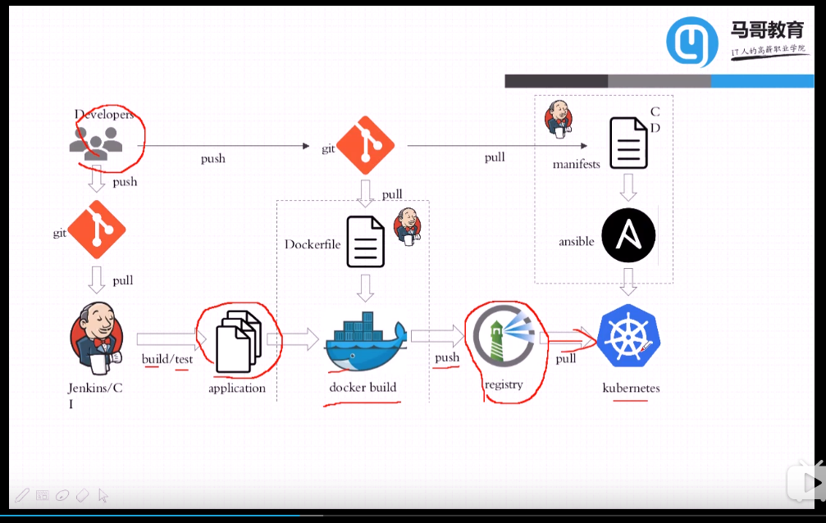

Slide 229
load balance
build
atuo
release
atuo
artifact
factory
image registry
provision configuration
monitor system
log system
containers workload
kubernetes
Network
Storage
Core Infrastruction
PAAS:openshift

Slide 230
master 高可用: master 多主机
kubernetes federation: 多个k8s集群, 合并成一个使用
Priority Class: pod 优先级
limit range
PSP: POD 安全策略
Security Context: pod安全策略

Slide 231
拓展阅读, k8s网络
k8s网络设计原则
每个pod都要拥有独立的ip, Pod内容器共享这个ip
集群内所有的Pod都在一个直接联通的扁平的网络中, 可以用ip直接通信, 容器之间无需NAT就可以互相访问
CNI两个功能
一个用来将网络接口加入到指定网络
另一个用来将其移除
要求
为每个Pod分配不冲突的IP地址
所有Pod之间能够通信
方案
flannel
calico
calnel(flannel + calico网络策略)

Slide 232
Pod中的网络
pod内容器网络是共享的, 同一个pod内所有contianers共享一个网络名称空间(网络设备, 网络栈, 端口等)
每个pod在创建时,都会创建一个pause容器, 该容器为pod的基础容器, 为pod内其他容器提供
network
IPC
PID
实现方式: $ docker run --network=container:pause #使用container:pause的网络空间
PID
IPC
network
pause
nginx
busybox

Slide 233
Flannel网络
VxLAN
host gateway
VxLan + host gateway
设计思想
为每个node节点分配一个网段, 使node之间不重复, Pod之间直接可以通信
利用etcd存储整个集群的网络配置, 根据配置记录集群使用网络
在每个node运行一个flannel的pod作为agent, 它会从api-server获取这个node的网络, 这个node所有pod的网络ip都将从中分配
cat /run/flannel/subnet.env
```
FLANNEL_NETWORK=10.244.0.0/16
FLANNEL_SUBNET=10.244.2.1/24
FLANNEL_MTU=1450
FLANNEL_IPMASQ=true
```
10.244.0.0/16
10.244.0.0/24
10.244.1.0/24
10.244.2.0/24
master
node1
node2

Slide 234
Pod之间相互访问
flanneId将本机获取的Subnet以及用于主机间通信的Public IP通过etcd存储起来, 需要时发送给相应模块
Flannel利用backend机制(vxlan, udp), 跨主机转发容器流量, 完成容器间通信
pod1
pod2
pod1
pod2
etcd
cni0
cni0
flanneld
flanneld
flannel.1
eth0
eth0
flannel.1
Flannel架构图
node1
node2

Slide 235
Cni0: 网桥设备, 每创建一个pod, 都会创建一堆Veth Pair, 其中一端是pod的eth0, 另外一断在cni0网桥上的端口, pod从网卡eth0发出的流量都要经过cni0网桥设备的端口
Flannel.1:overlay网络设备, 处理vxlan报文的(封装, 解封装)
Flanneld:flannel在每个node上运行的pod, 它会为所在node从集群获取网段, node上所有Pod的ip都将从这里分配

Slide 236
通信流程:
Pod产生数据, pod根据路由, 发送到cni0
cni0根据节点路由表, 将数据发送给隧道设备flannel.1
flannel.1查看数据包的目的ip, 从flanneld获得对隧道必要的信息, 封装数据包
flannel.1将数据包发送到对端设备, node的网卡收到数据包, 发现为overlay数据包, 解开外层封装, 并发送内层封装到Flannel.1设备
Flannel.1设备查看数据包, 根据路由表匹配, 将数据发送给cni0设备
cni0匹配路由表, 发送数据给网桥上对应的端口, 即对应的pod
$ route -n #查看路由表, 路由转发, GateWay + User Iface
MAC
IP
MAC
IP
UDP
VXLAN
SRC: Pod1 IP
DST: Pod3 IP
ICMP
node1的mac, node2的mac
node1的ip, node2的ip
SRC: Pod1 Flanneld的mac
DST:Pod3 Flanneld的mac

Slide 237
Pod1 -> Pod3的过程
1. pod1 -> cni0, 根据路由表的gateway
2. cni0->flannel.1, 根据路由表的Use Iface
3. flannel.1 会从flanneld对方网段的flanneld的mac地址, 打包封装, 交由eth0发送出去
4. 对方eth0接受到数据,更具端口号识别这是一个vxlan的包, 剥离外层封装, 交给flannel.1
5. flannel.1得到数据包根据路由表转发给cni0
6. cni0首先通过ARP查找出ip地址对应的MAC地址
7. 将流量转发给Mac地址所在的eth0网的对应的Veth Pair端口
8. Veth Pair端口接收到流量, 直接流量注入到Pod的eth0网卡上
Flannel后端封装策略
1. vxlan
可以跨网段转发
可以实现网络隔离
2. hostGateway, 就是在node上增加route, 通过route转发
效率高, 简单
所有的node必须要在同一个子网中, 不能跨网段
3. UDP: vxlan就是一种特殊的UDP, 不同在于, VxLan可以通过VxLan header来切分出Virtual lan, 虚拟局域网, UDP就是没有Vxlan header而已
可以跨网段转发
不能实现网络隔离

Slide 238
2. 构建stateful redis-cluster集群
3. prometheus学习
4. 灰度, 蓝绿, 金丝雀

Slide 239
k8s上非常重要的相关技术
flannel
calico
fluentd
promethus, metric-server
elasticsearch
istio
gluster
heketi
envoy/nginx

